Slide 1

Herzlich willkommen zur
Bürgerversammlung 2021

Slide 2
Tagesordnung
Wasser, aktuell
Wasser, künftig
Abwasser
MZW-Halle

Slide 3
Tagesordnung
Brunnenstrasse
Baugebiet Johannesberg
Tagespflege
Schul-/Kirchhof, Nebengebäude
Steinbruch Milchberg
Südlink – P43

Slide 4
Sonstiges
1250-Jahr Feier bürgerschaftliches Engagement
Quartiersmanagement
SWOL – Energiegenossenschaft
Waldtausch

Slide 5
Wasser - aktuell

Slide 6
Grundlagen der Kalkulation für die Verbesserungsbeiträge

Slide 7


Slide 8
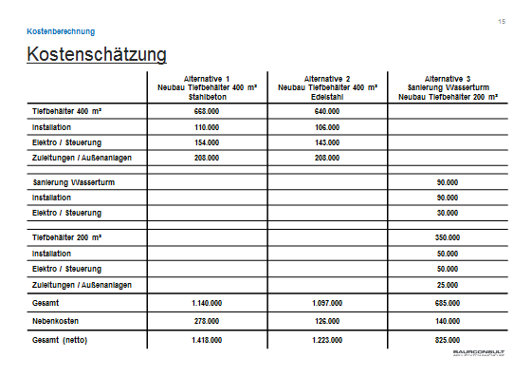

Slide 10
Tatsächlicher Aufwand, Mehrungen:
-Halle aus Stahl
-Ringschluß zur Bergstrasse
-Betonarbeiten Technikraum
-Honorar Büro

Slide 12
Bilder Wasserspeicher neu

Slide 13
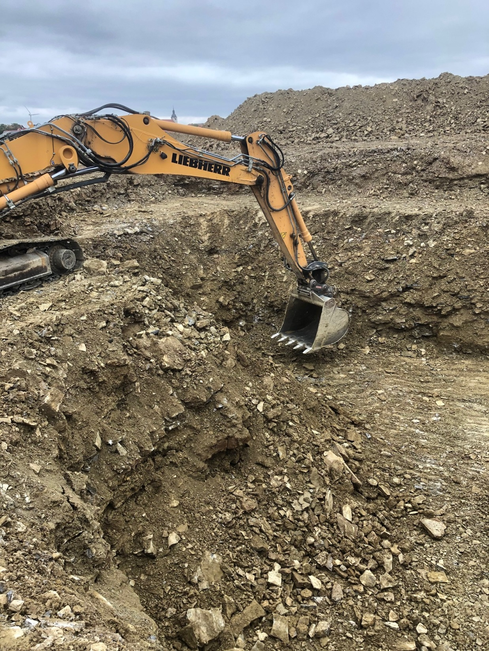

Slide 14
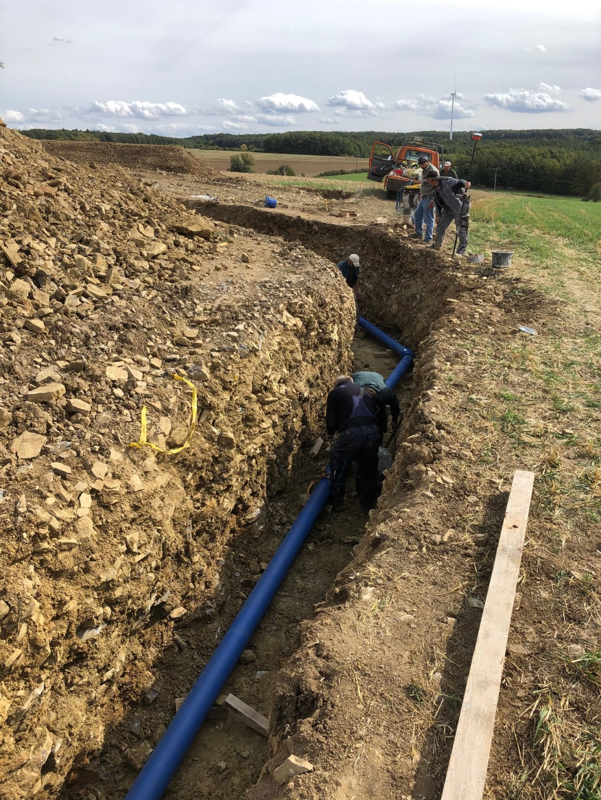

Slide 15
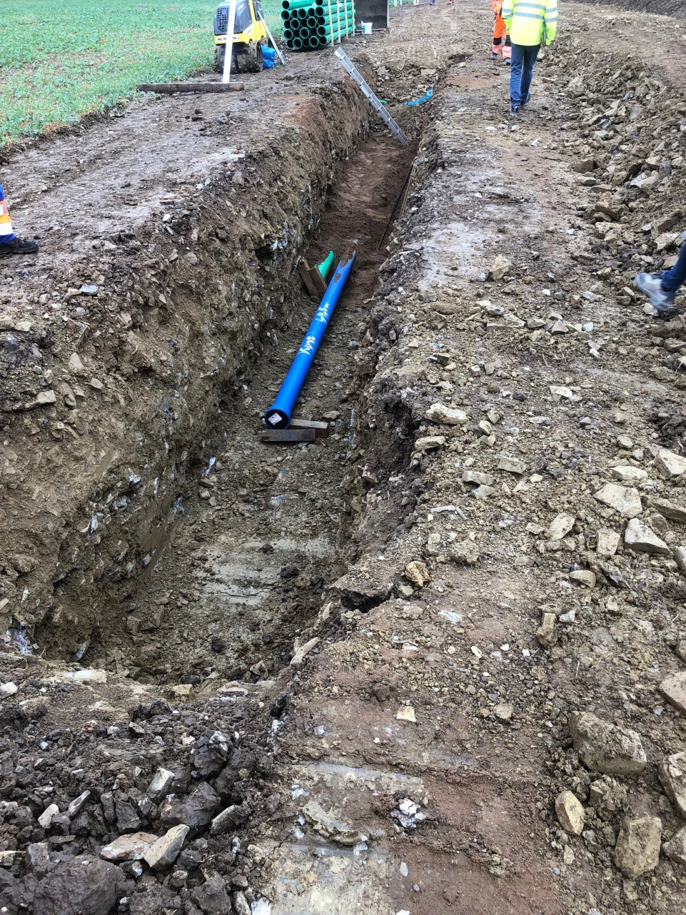

Slide 16
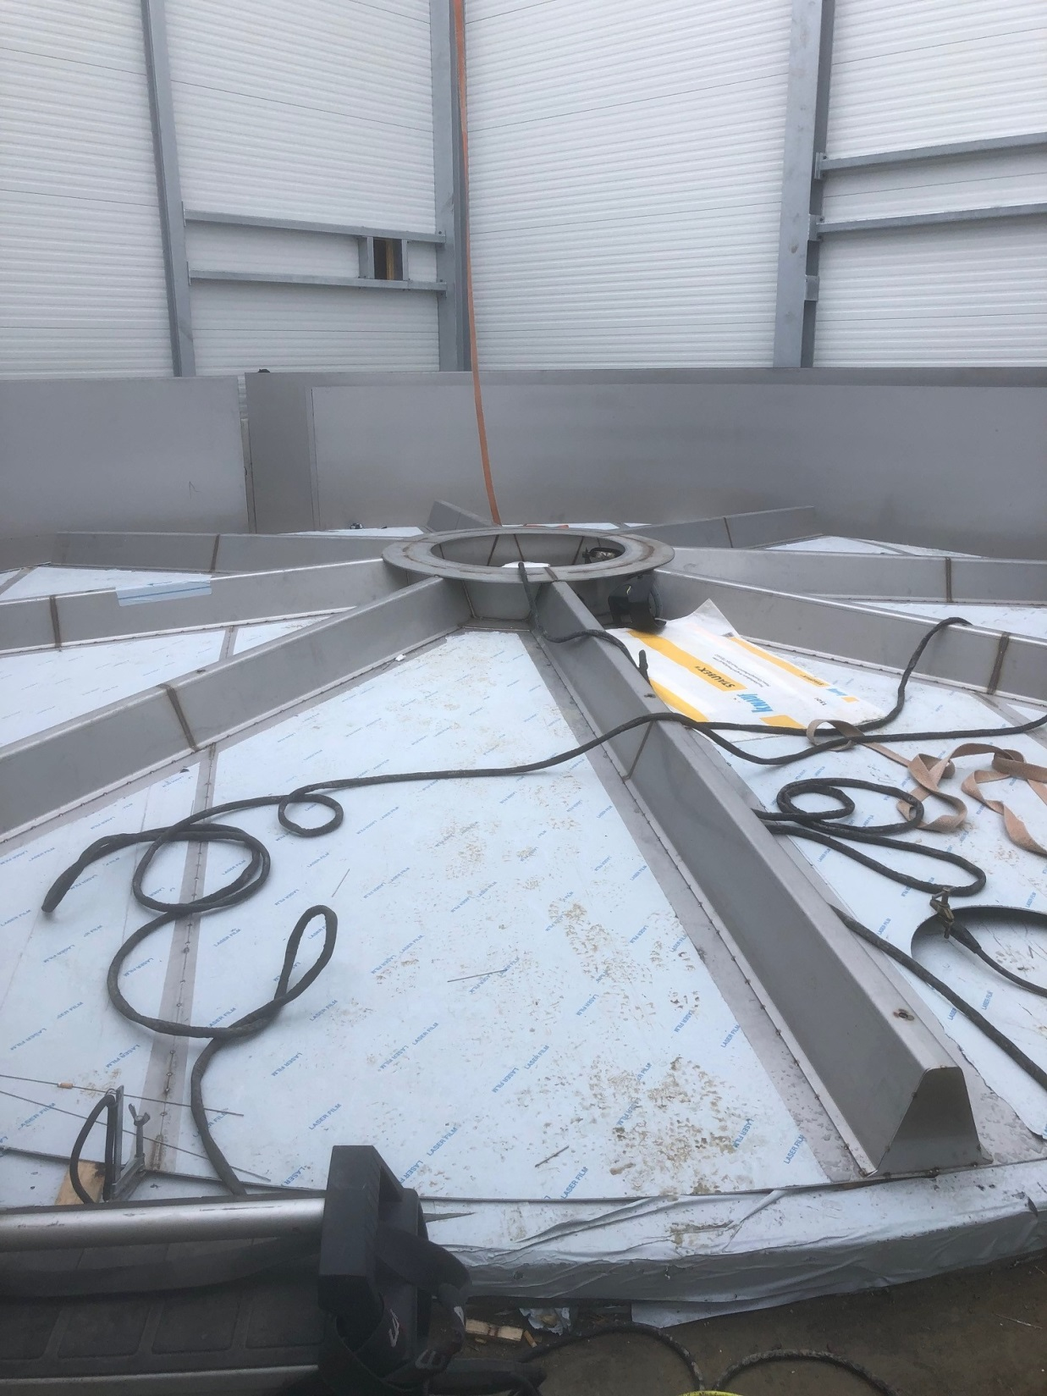

Slide 17
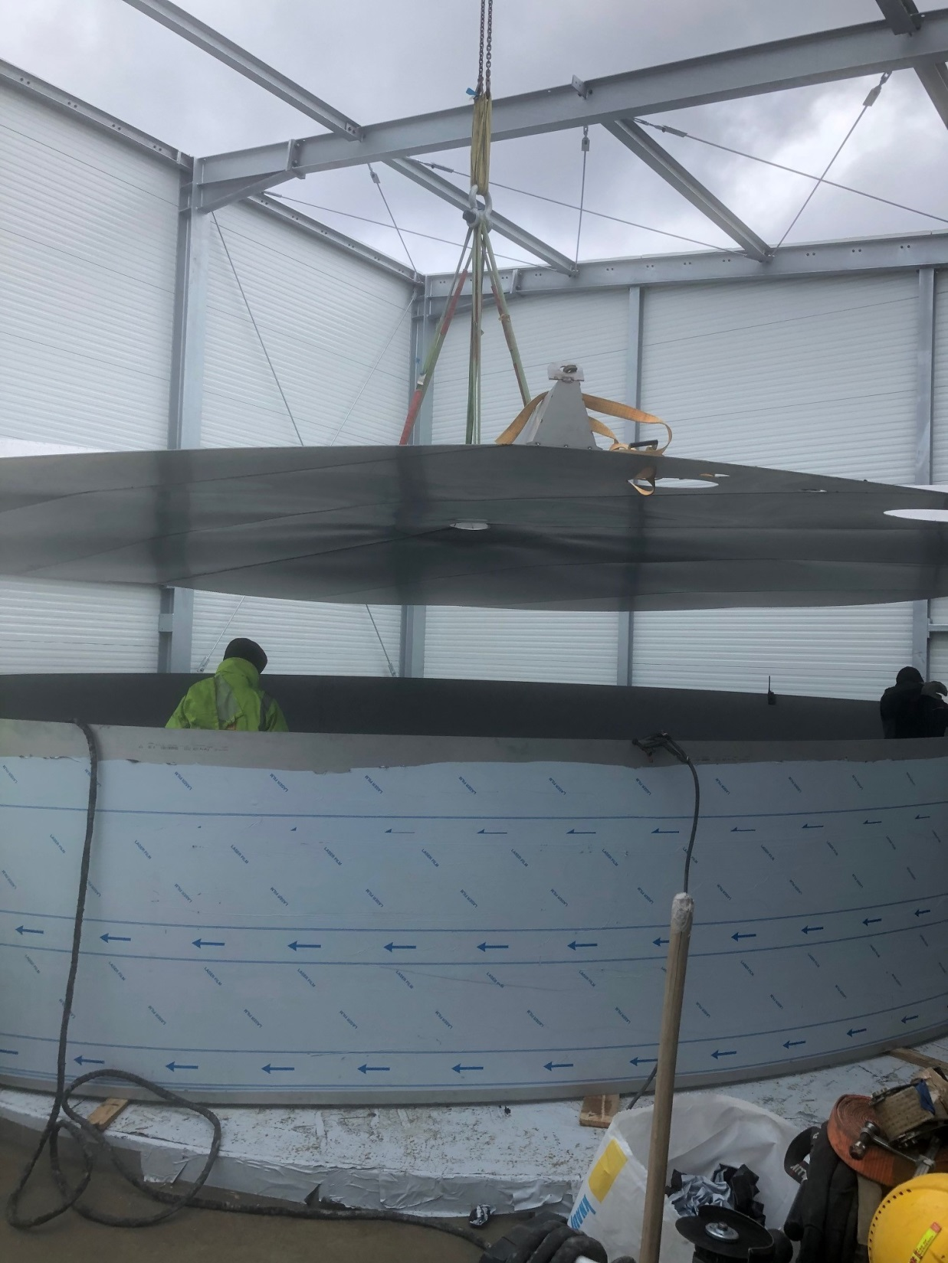

Slide 18
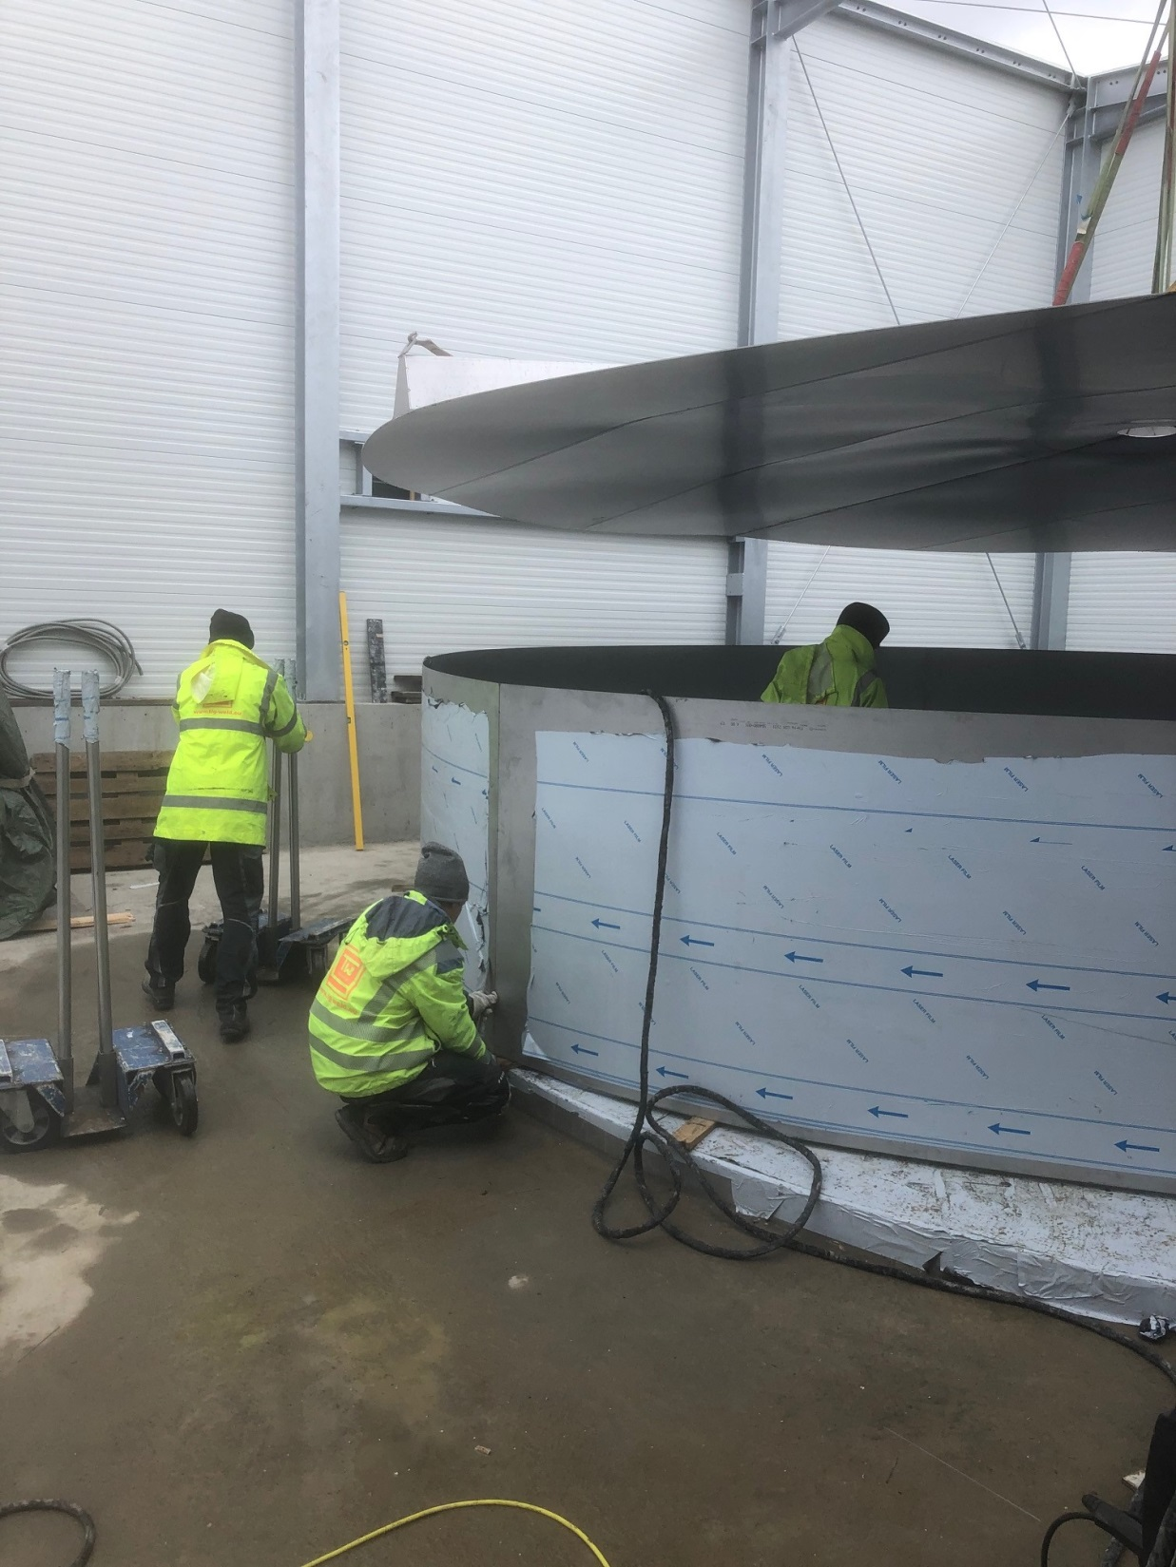

Slide 19
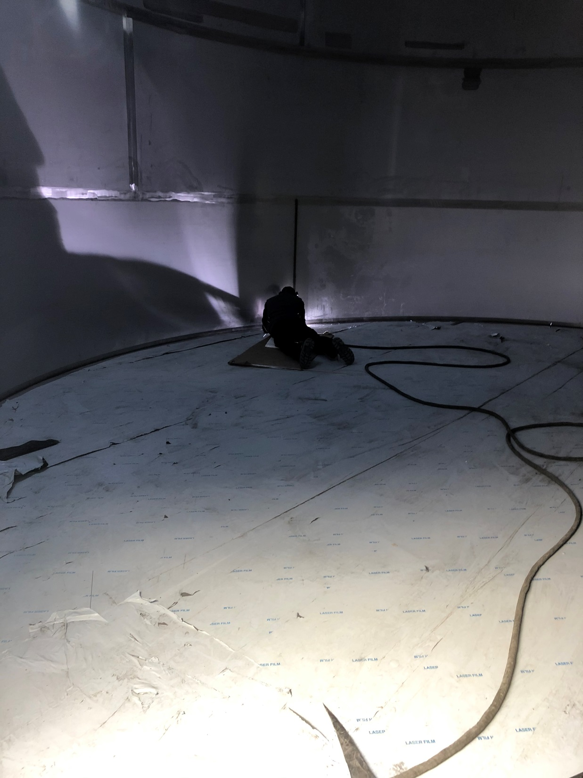

Slide 20
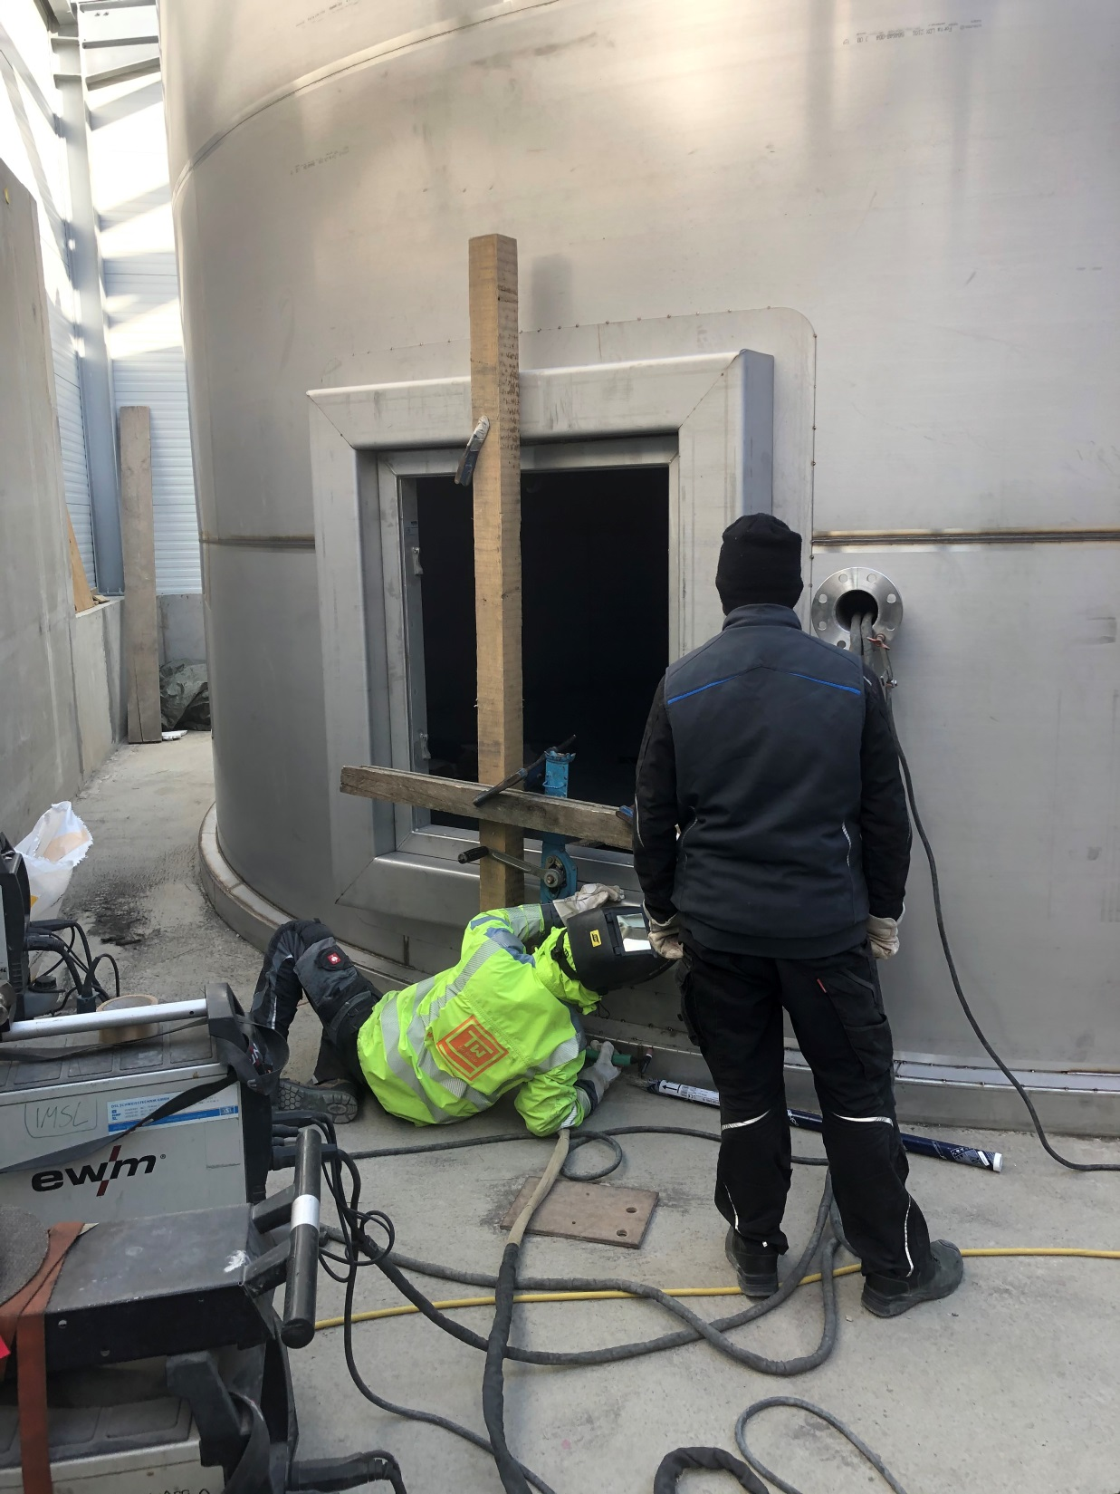

Slide 21
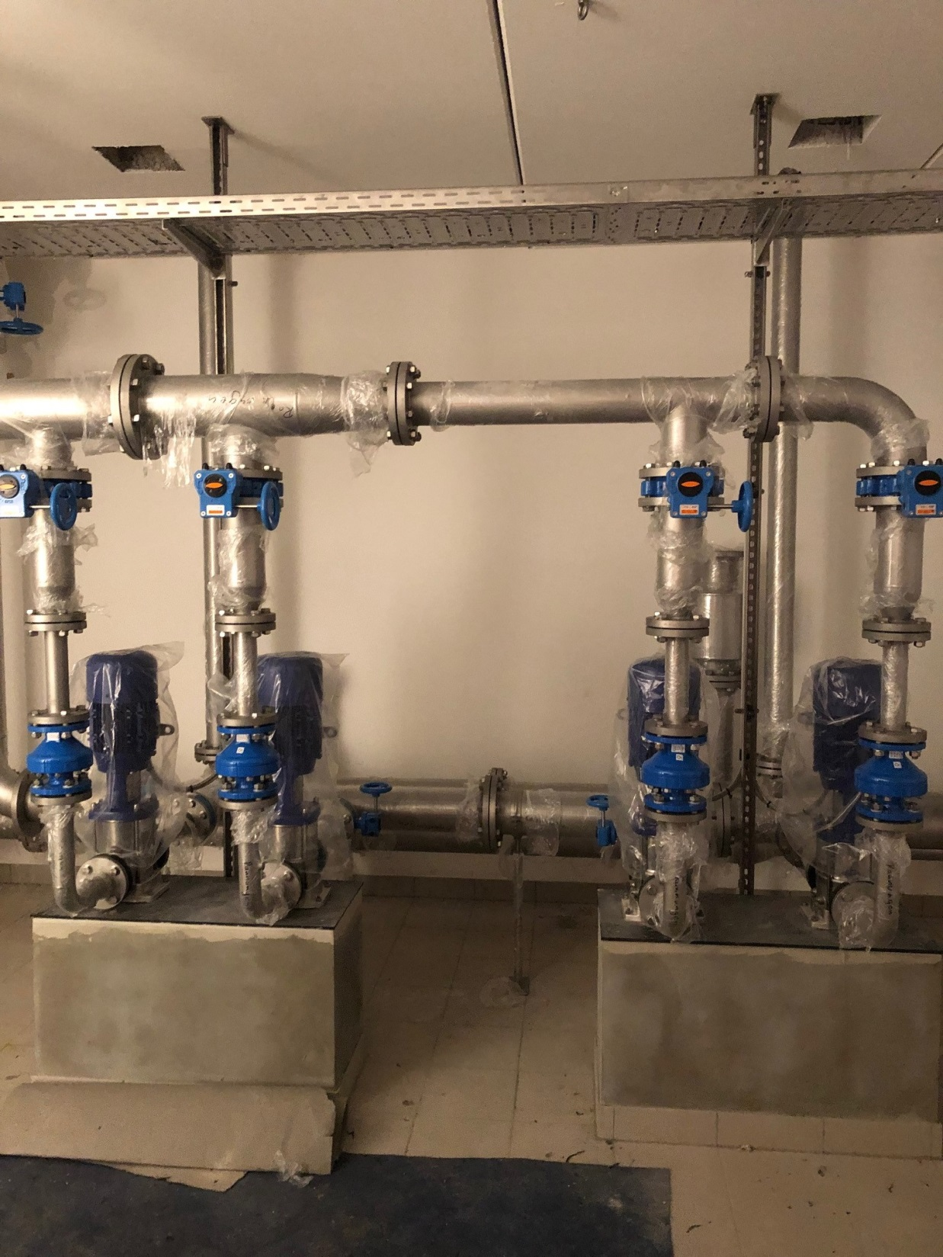

Slide 22
Wasser – künftig
Strukturkonzept was sind die Herausforderungen
Klimawandel
Wassermangel?

Slide 23
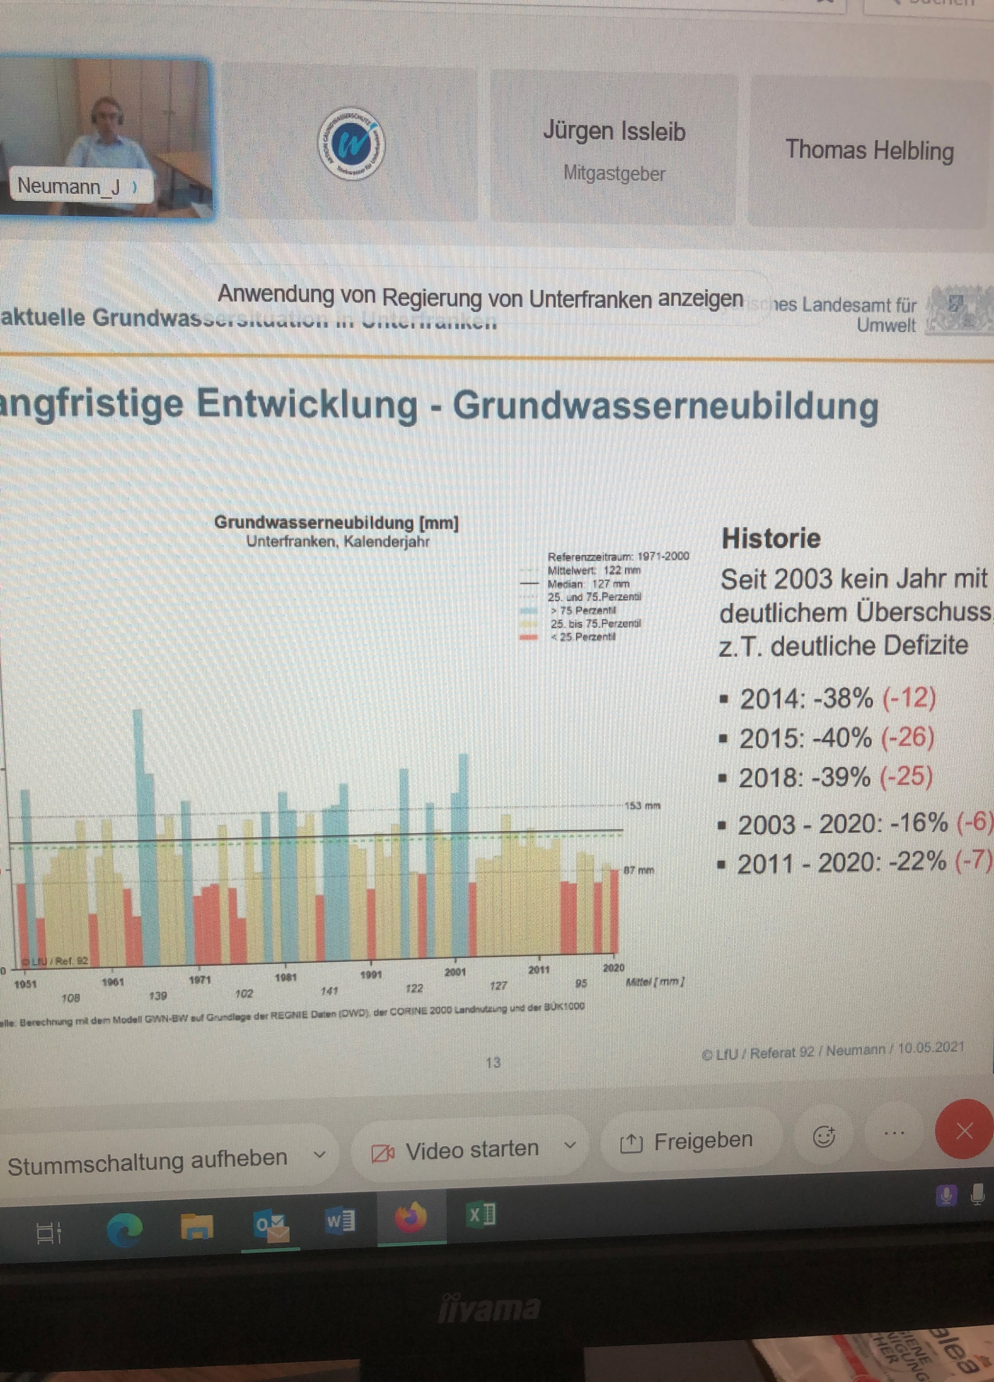

Slide 24


Slide 25
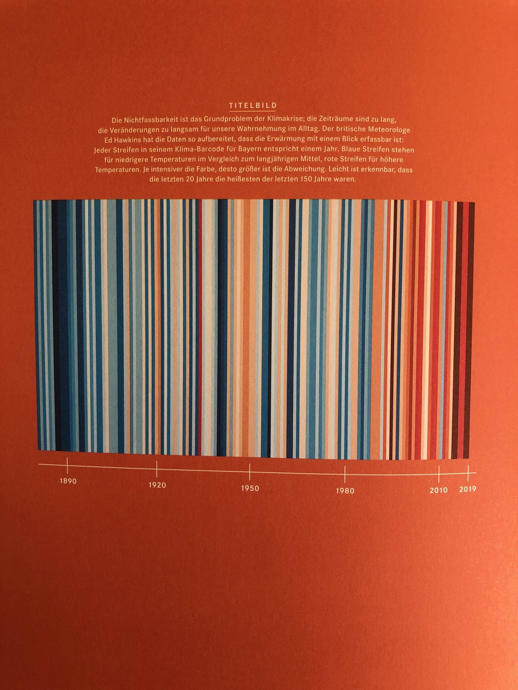

Slide 26
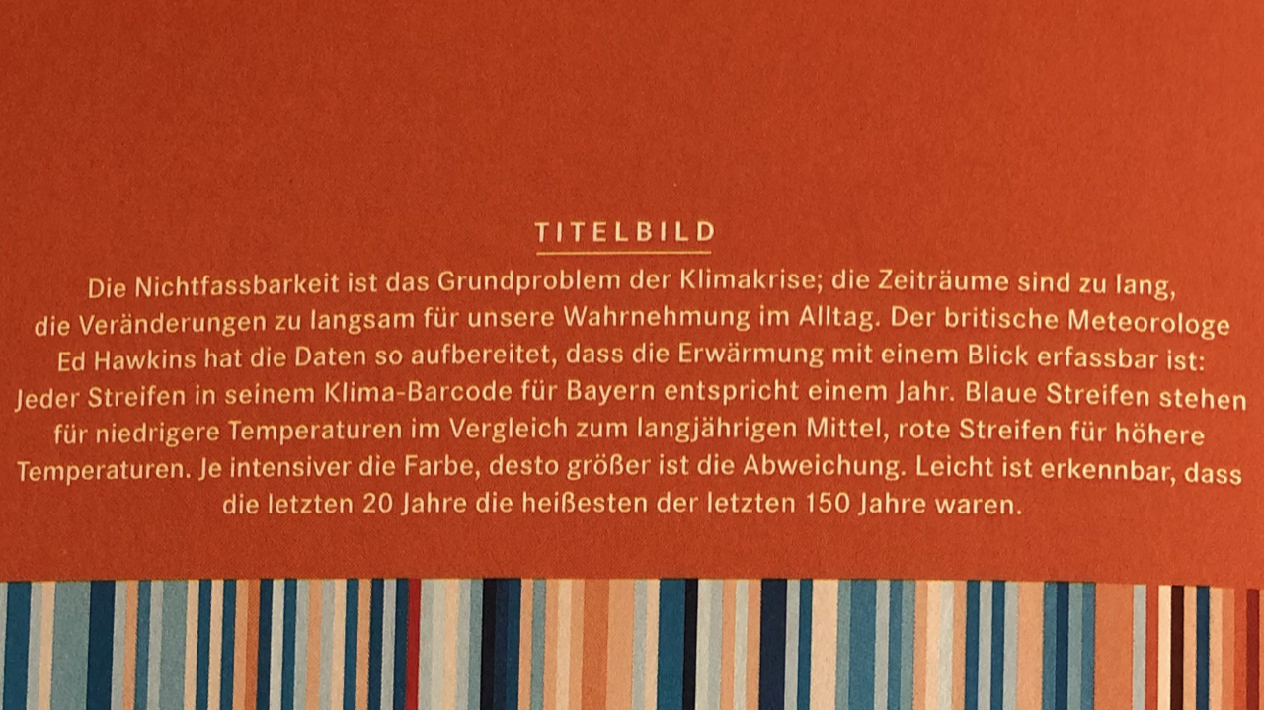

Slide 27
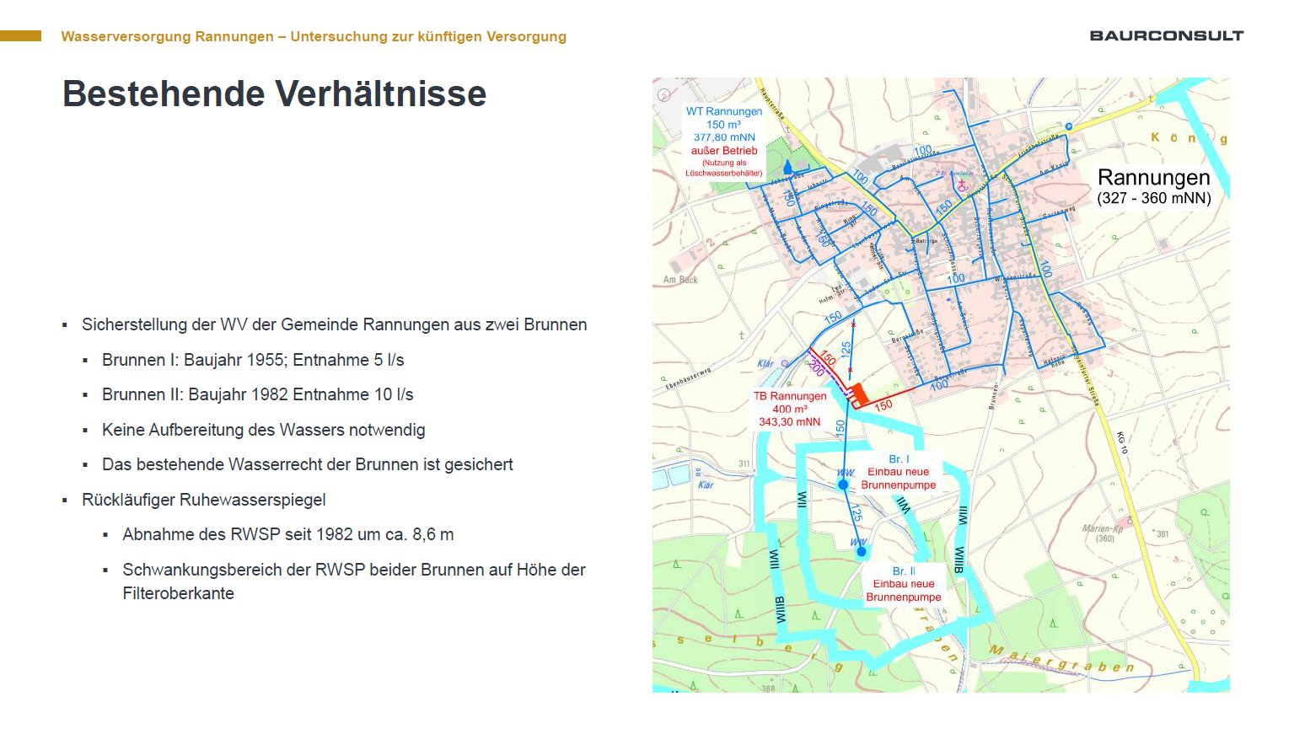

Slide 28
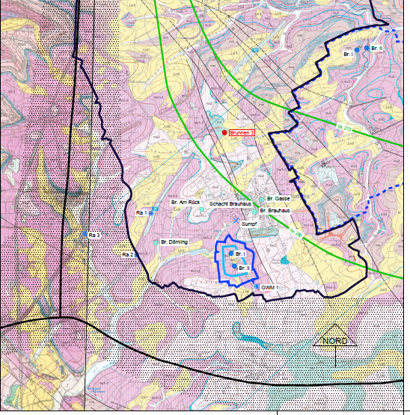

Slide 29
Lösungsansätze

Slide 30
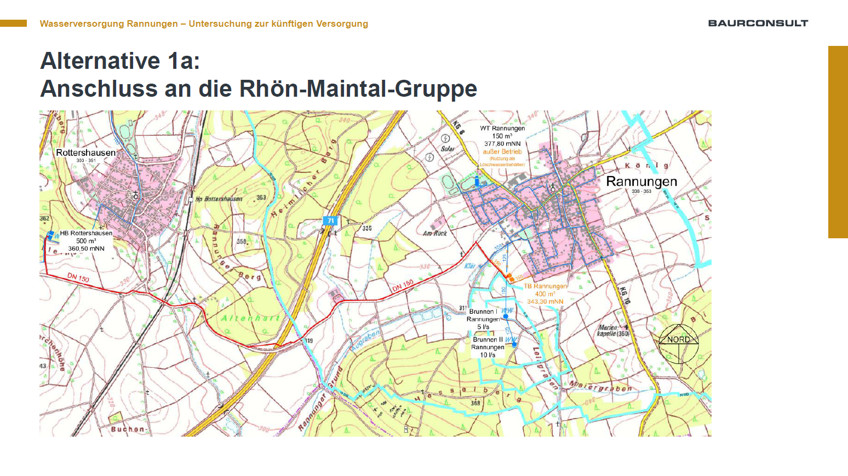

Slide 33
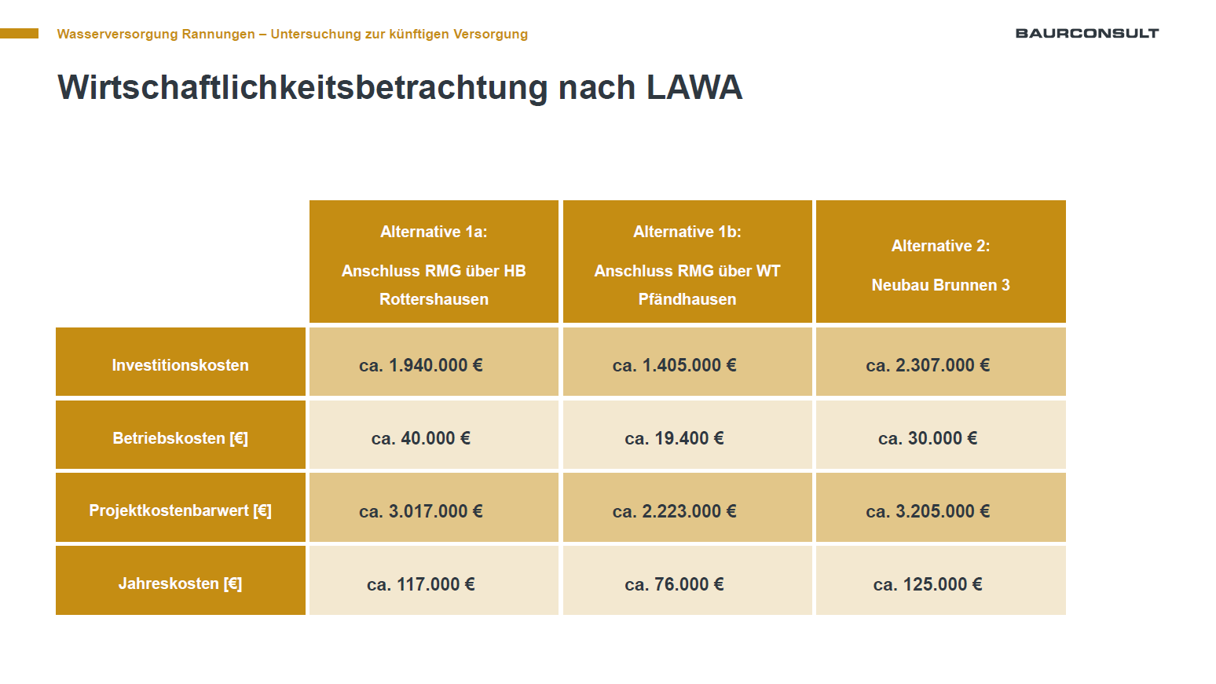

Slide 35
Zufluss Brunnen I hptsächlich im untern Bereich

Slide 38
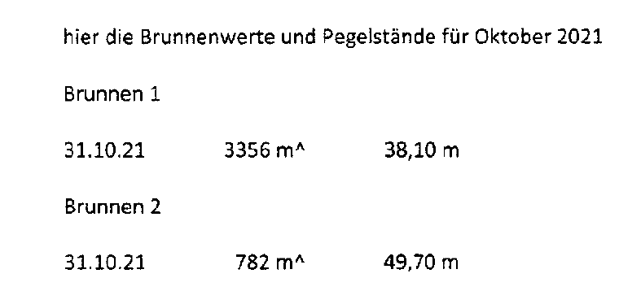

Slide 40
Zufluss Brunnen II zu 40% in der Mitte, soll nicht sein

Slide 44
Wasserstände zeigen den Abstand von der Oberkante Brunnendecke bis zum Wasserspiegel, d.h., je größer die m-Zahl, desto weiter ist der Wasserspiegel abgesenkt

Slide 45
4. Aternative: Zuflussbereich Brunnen II wird abgedichtet, so daß der Zuflussbereich nicht im Freien liegt. Darf/Soll nicht sein.

Slide 46
Unten stehende Alternativen werden weiter behandelt, wenn die beiden Brunnen befahren sind und Aussagen gemacht werden können, inwieweit v.a. Brunnen II sich seit der letzten Befahrung (20..) verändert hat

Slide 49
Vorgeschlagenes neues Wasserschutzgebiet

Slide 50
Abwasser
Beweissicherungsverfahren

Slide 51
Bilder Regenrückhaltebecken, Retentionsfilterbecken (Erdbecken) und Drosselklappe

Slide 52
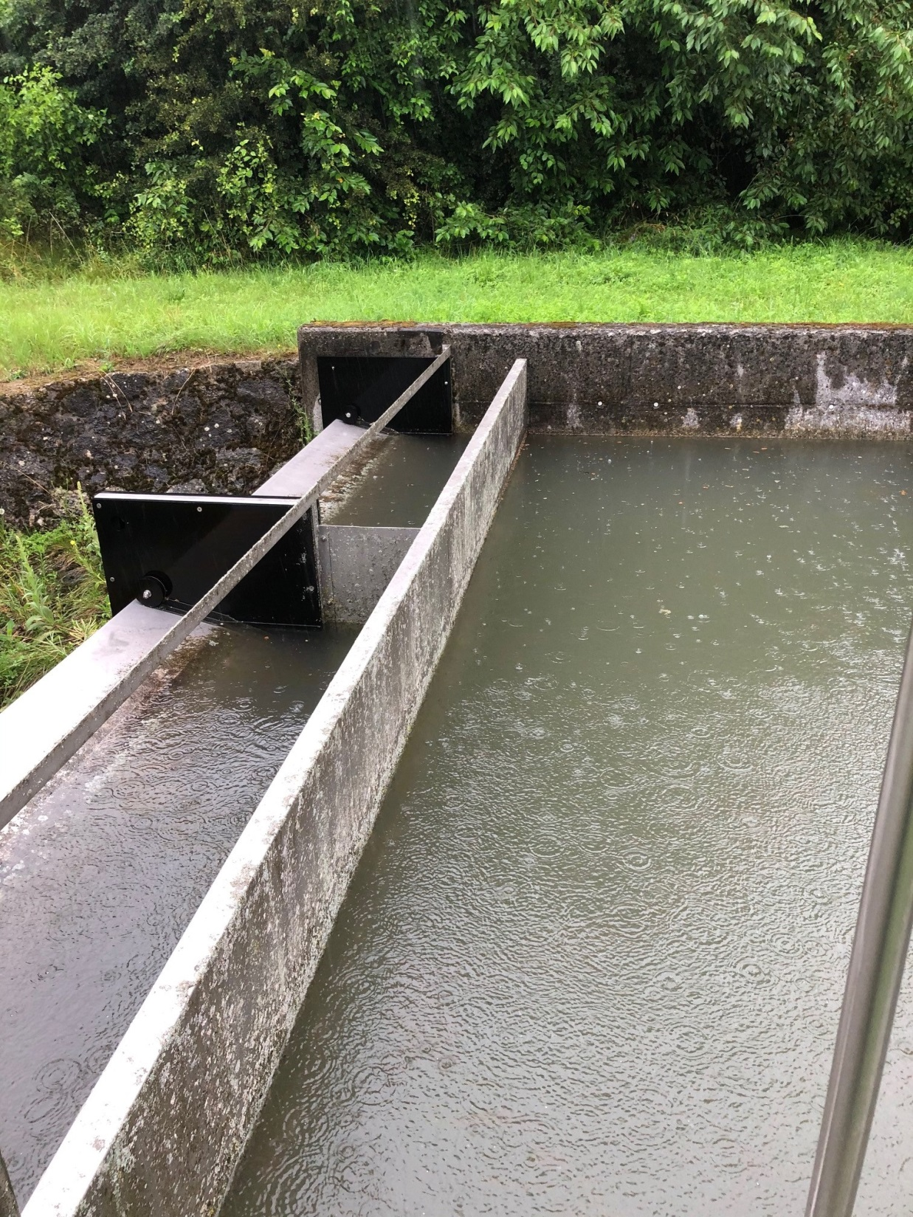

Slide 53
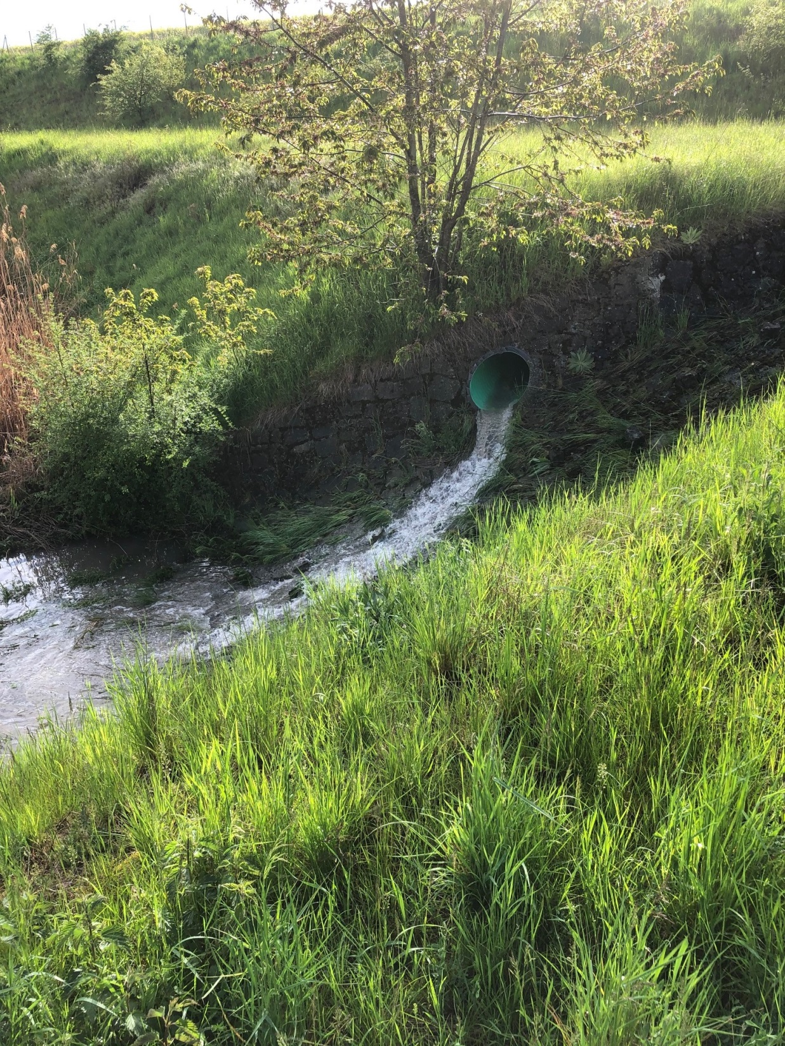

Slide 54
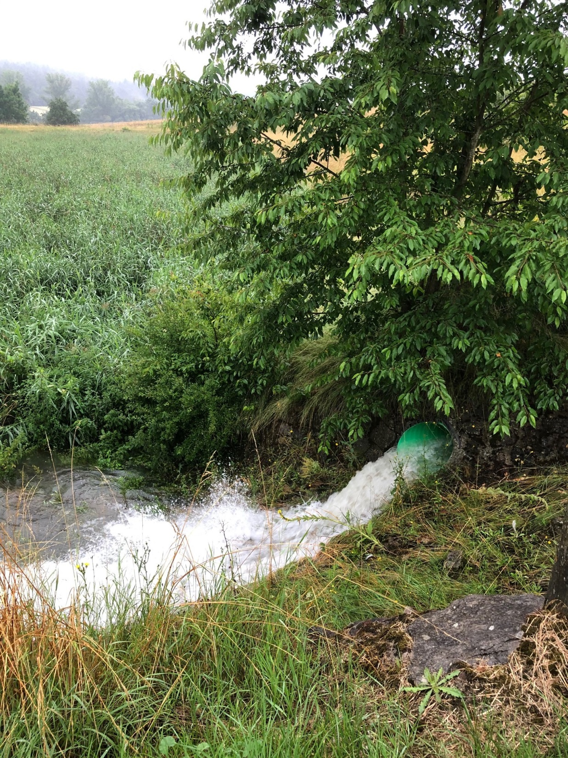

Slide 55
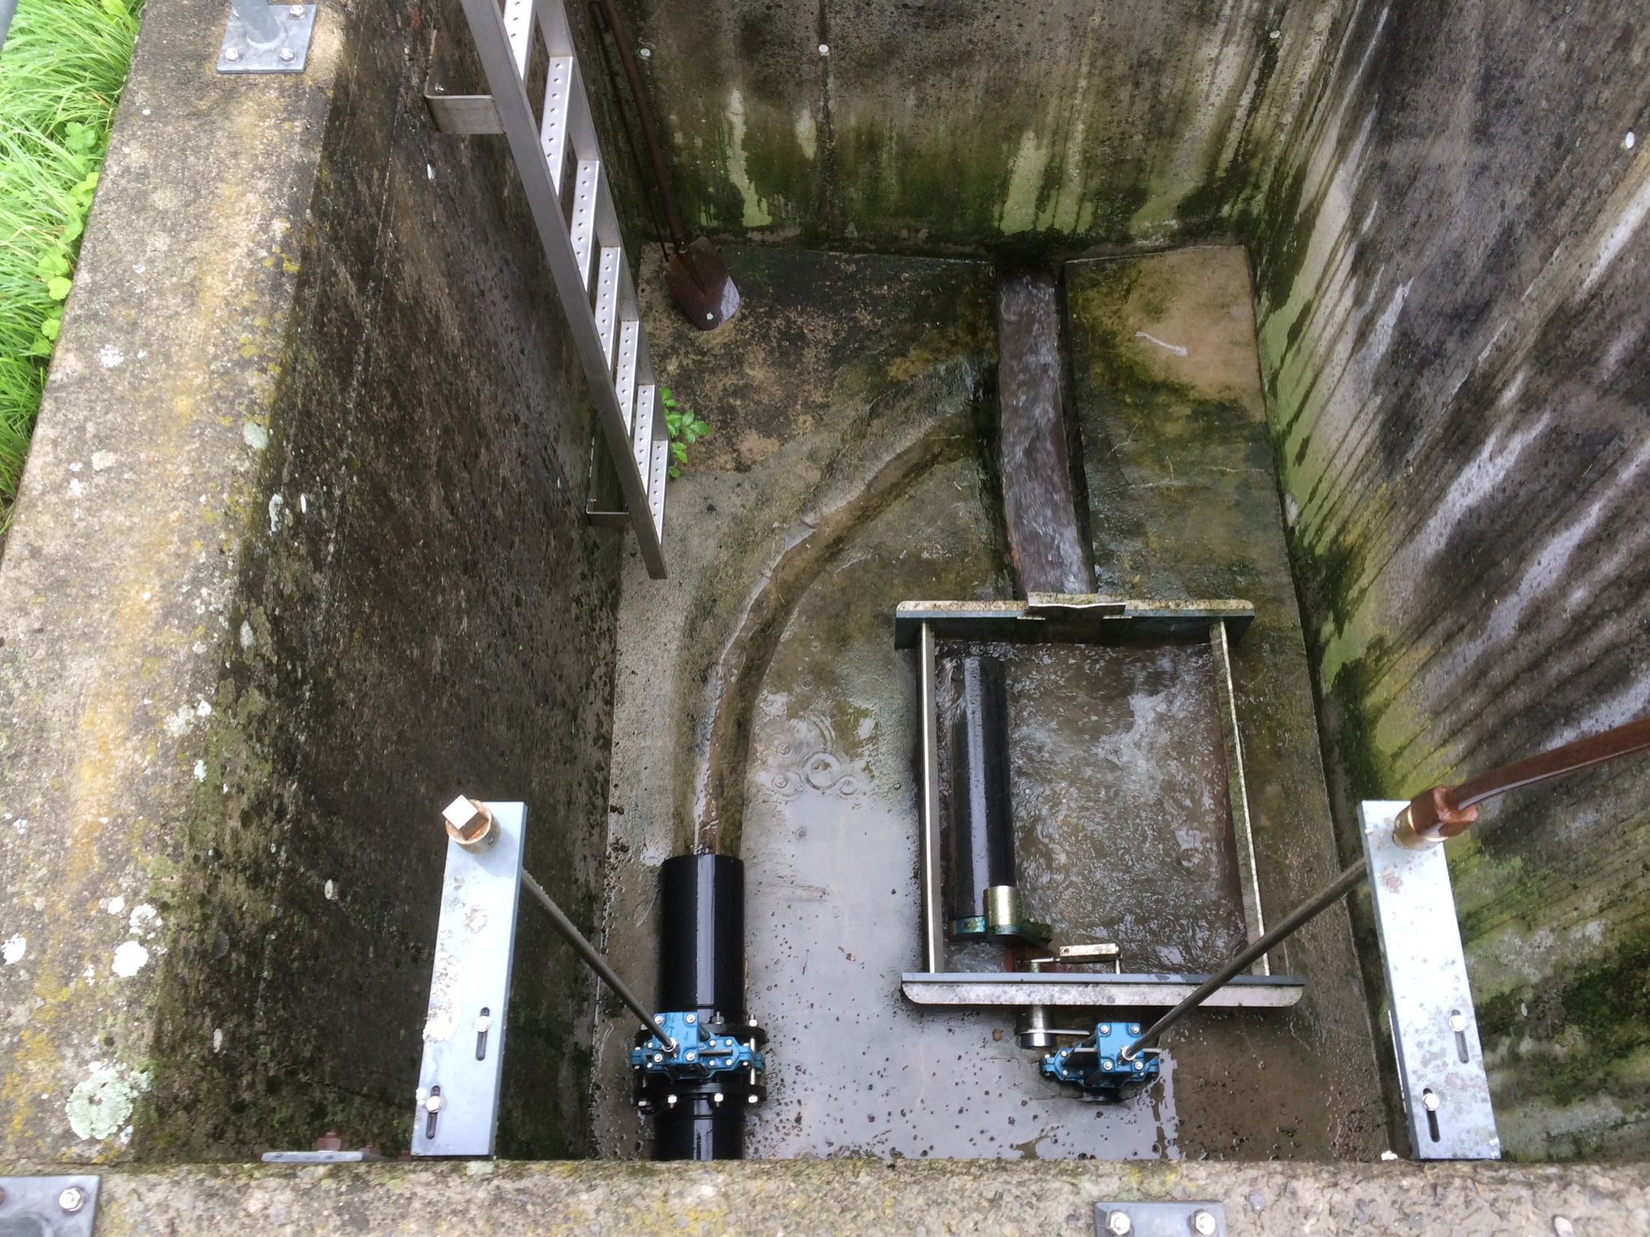

Slide 56
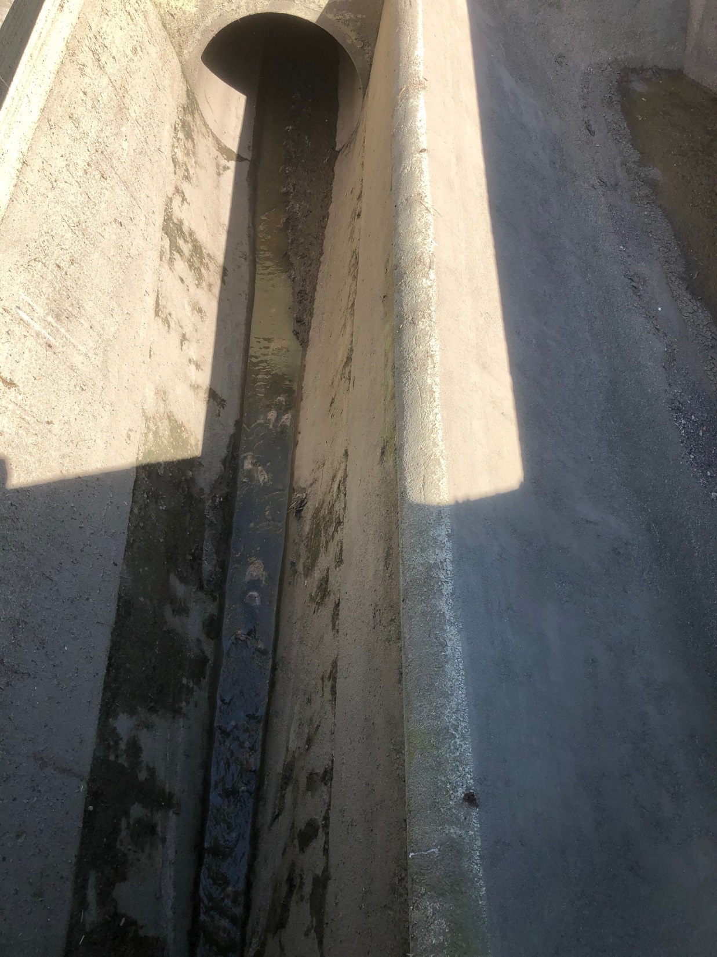

Slide 57
Messstation Pfersdorfer Flugplatz

Slide 58
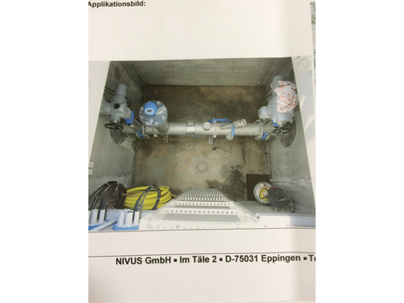

Slide 59
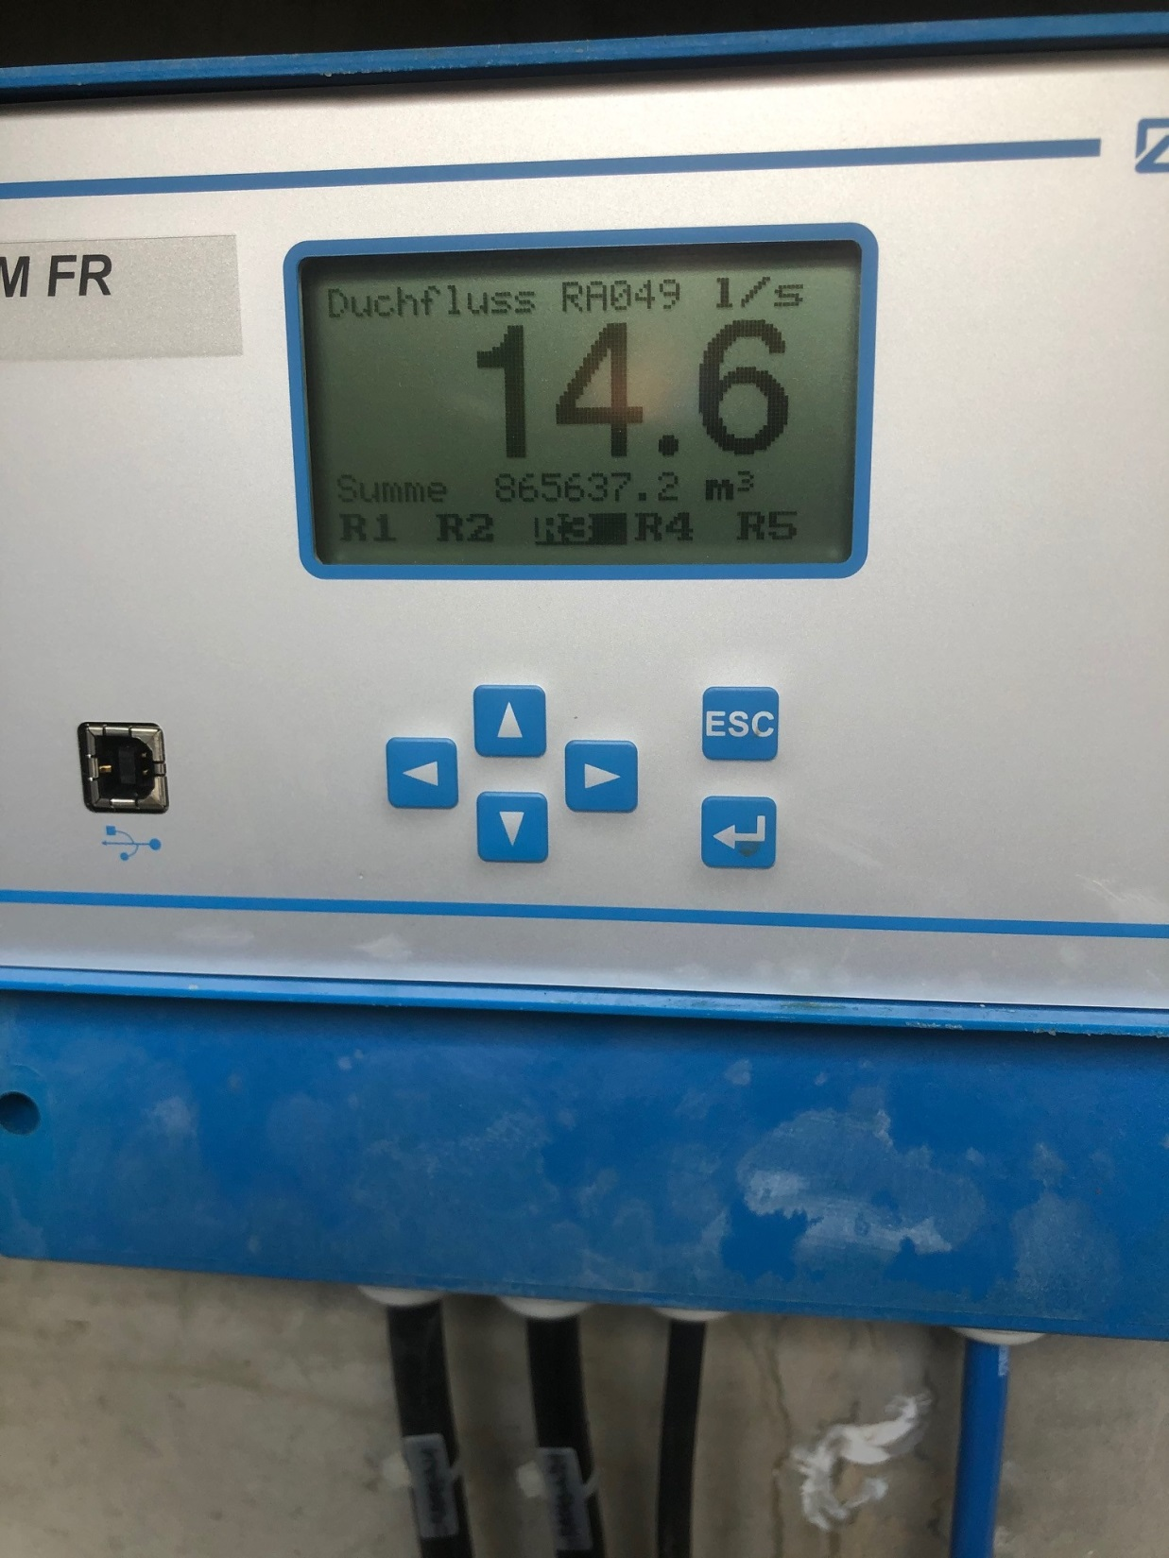

Slide 60
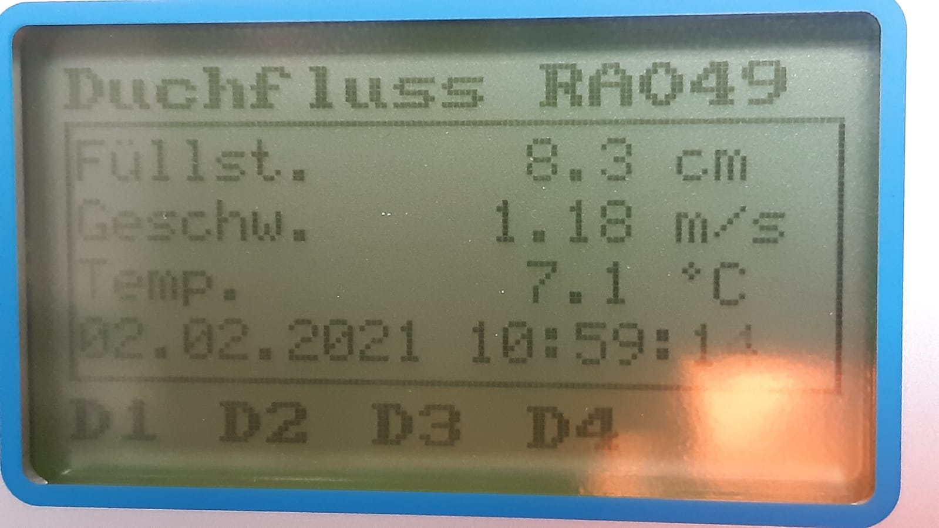

Slide 61
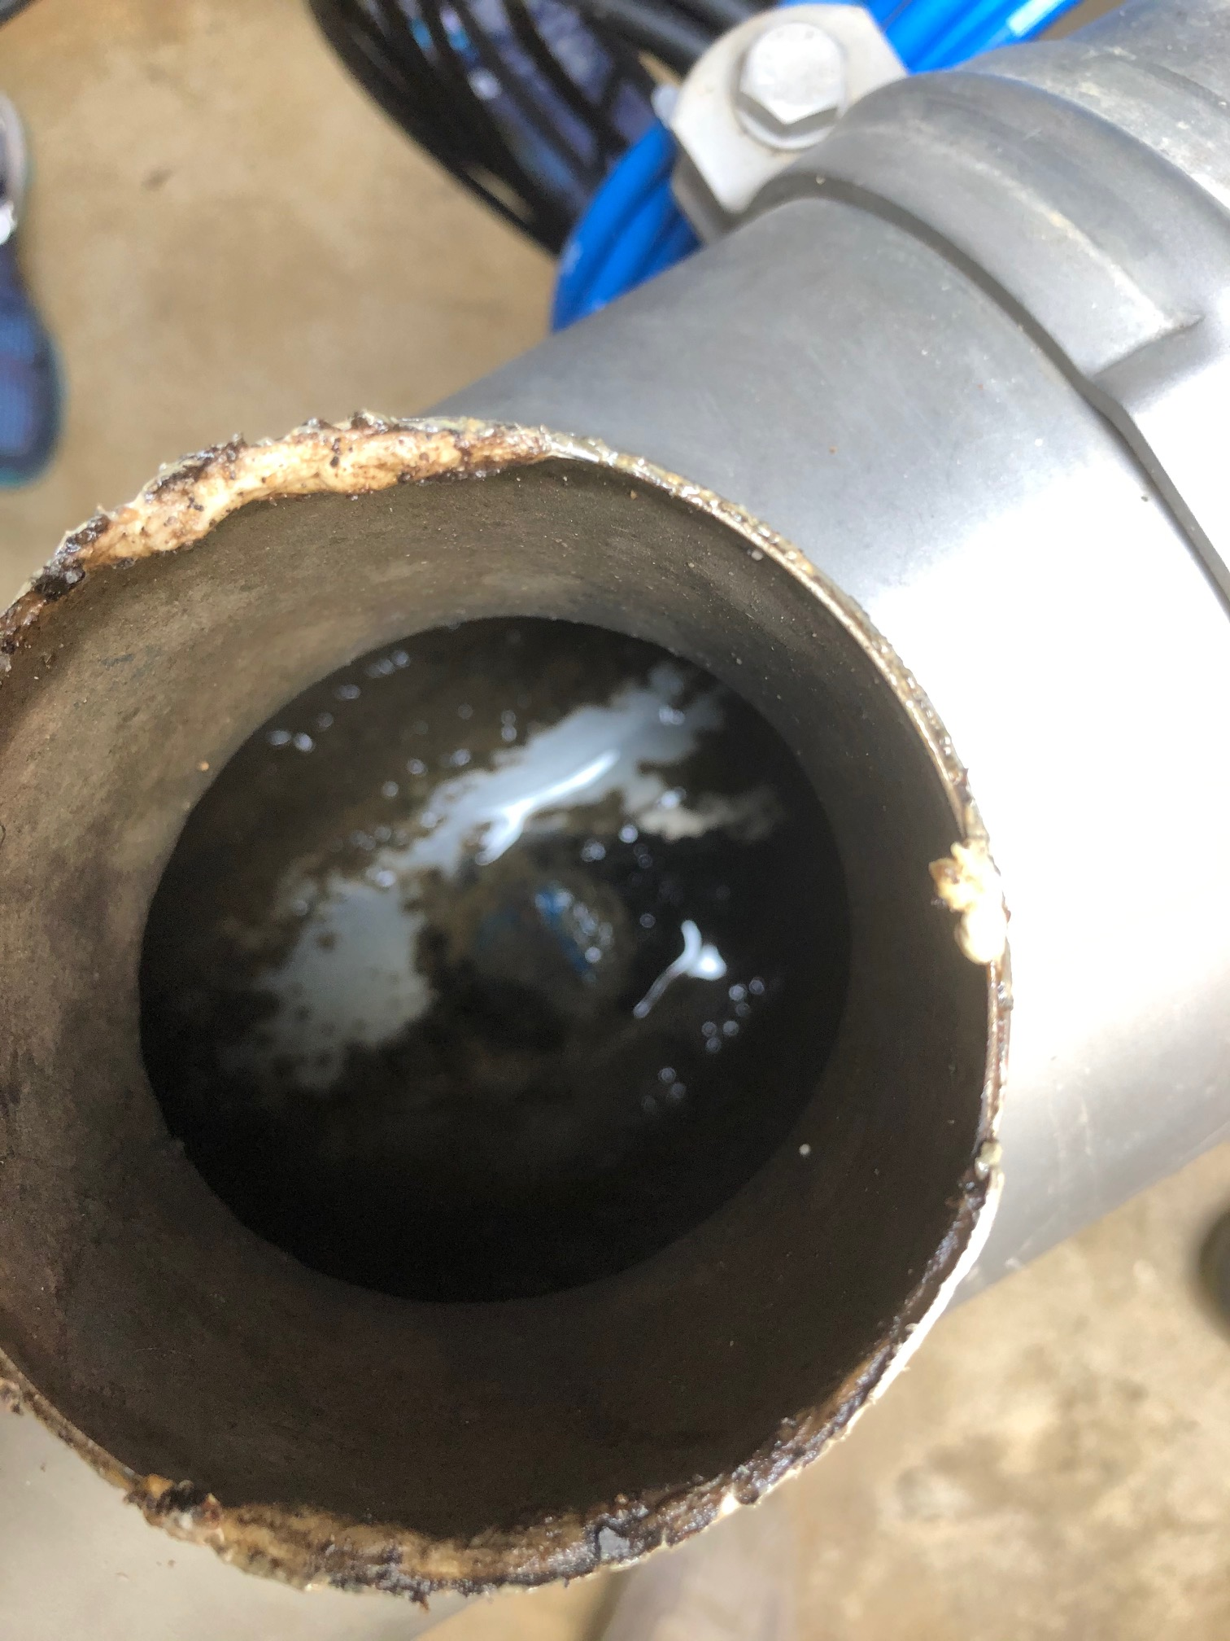

Slide 62
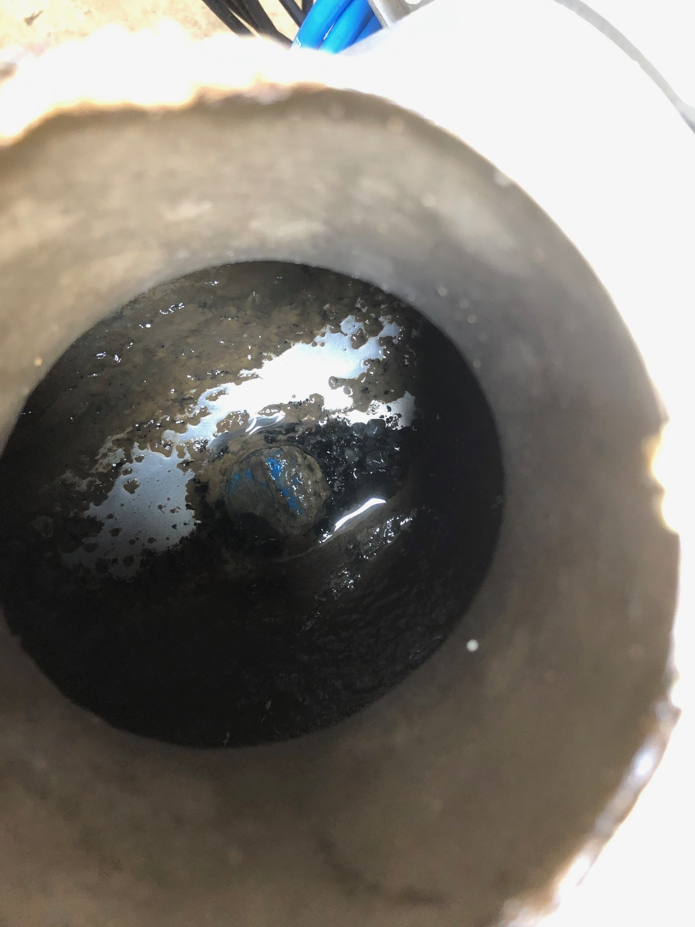

Slide 63
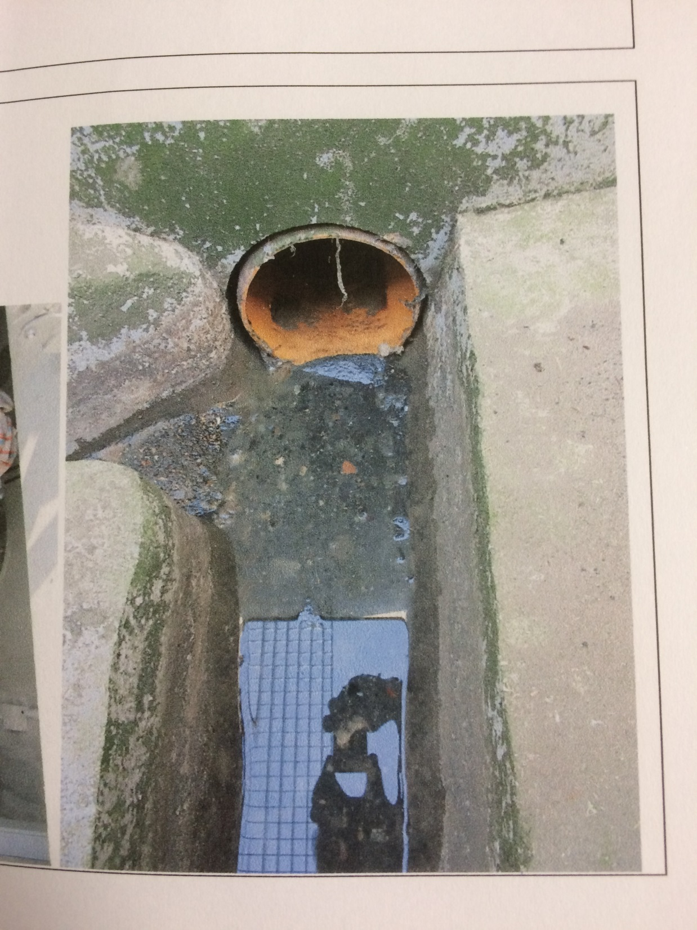

Slide 64
Messergebnisse Juni 2018
Tagesmengen können bei diesem trockenen Monat ohne Fremdwasserzufluss (Drainagen) und ohne Regen nicht sein

Slide 66
Messergebnisse Oktober 2021
Realistischen Tagesmengen, bei Regen Anstieg, dann wieder Abnahme

Slide 67
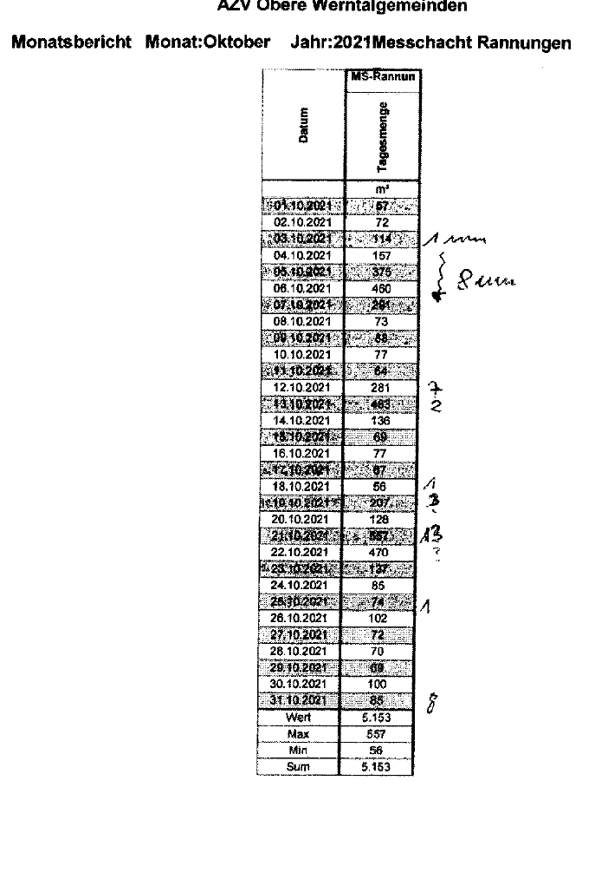

Slide 68
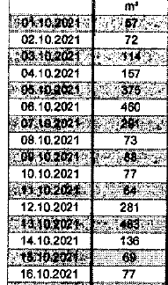

Slide 69
Ergebnis Beweissicherungsverfahren
Bestehendes Messsystem an der Stelle nicht geeignet, Beispiel für ein geeignetes Messsystem

Slide 72
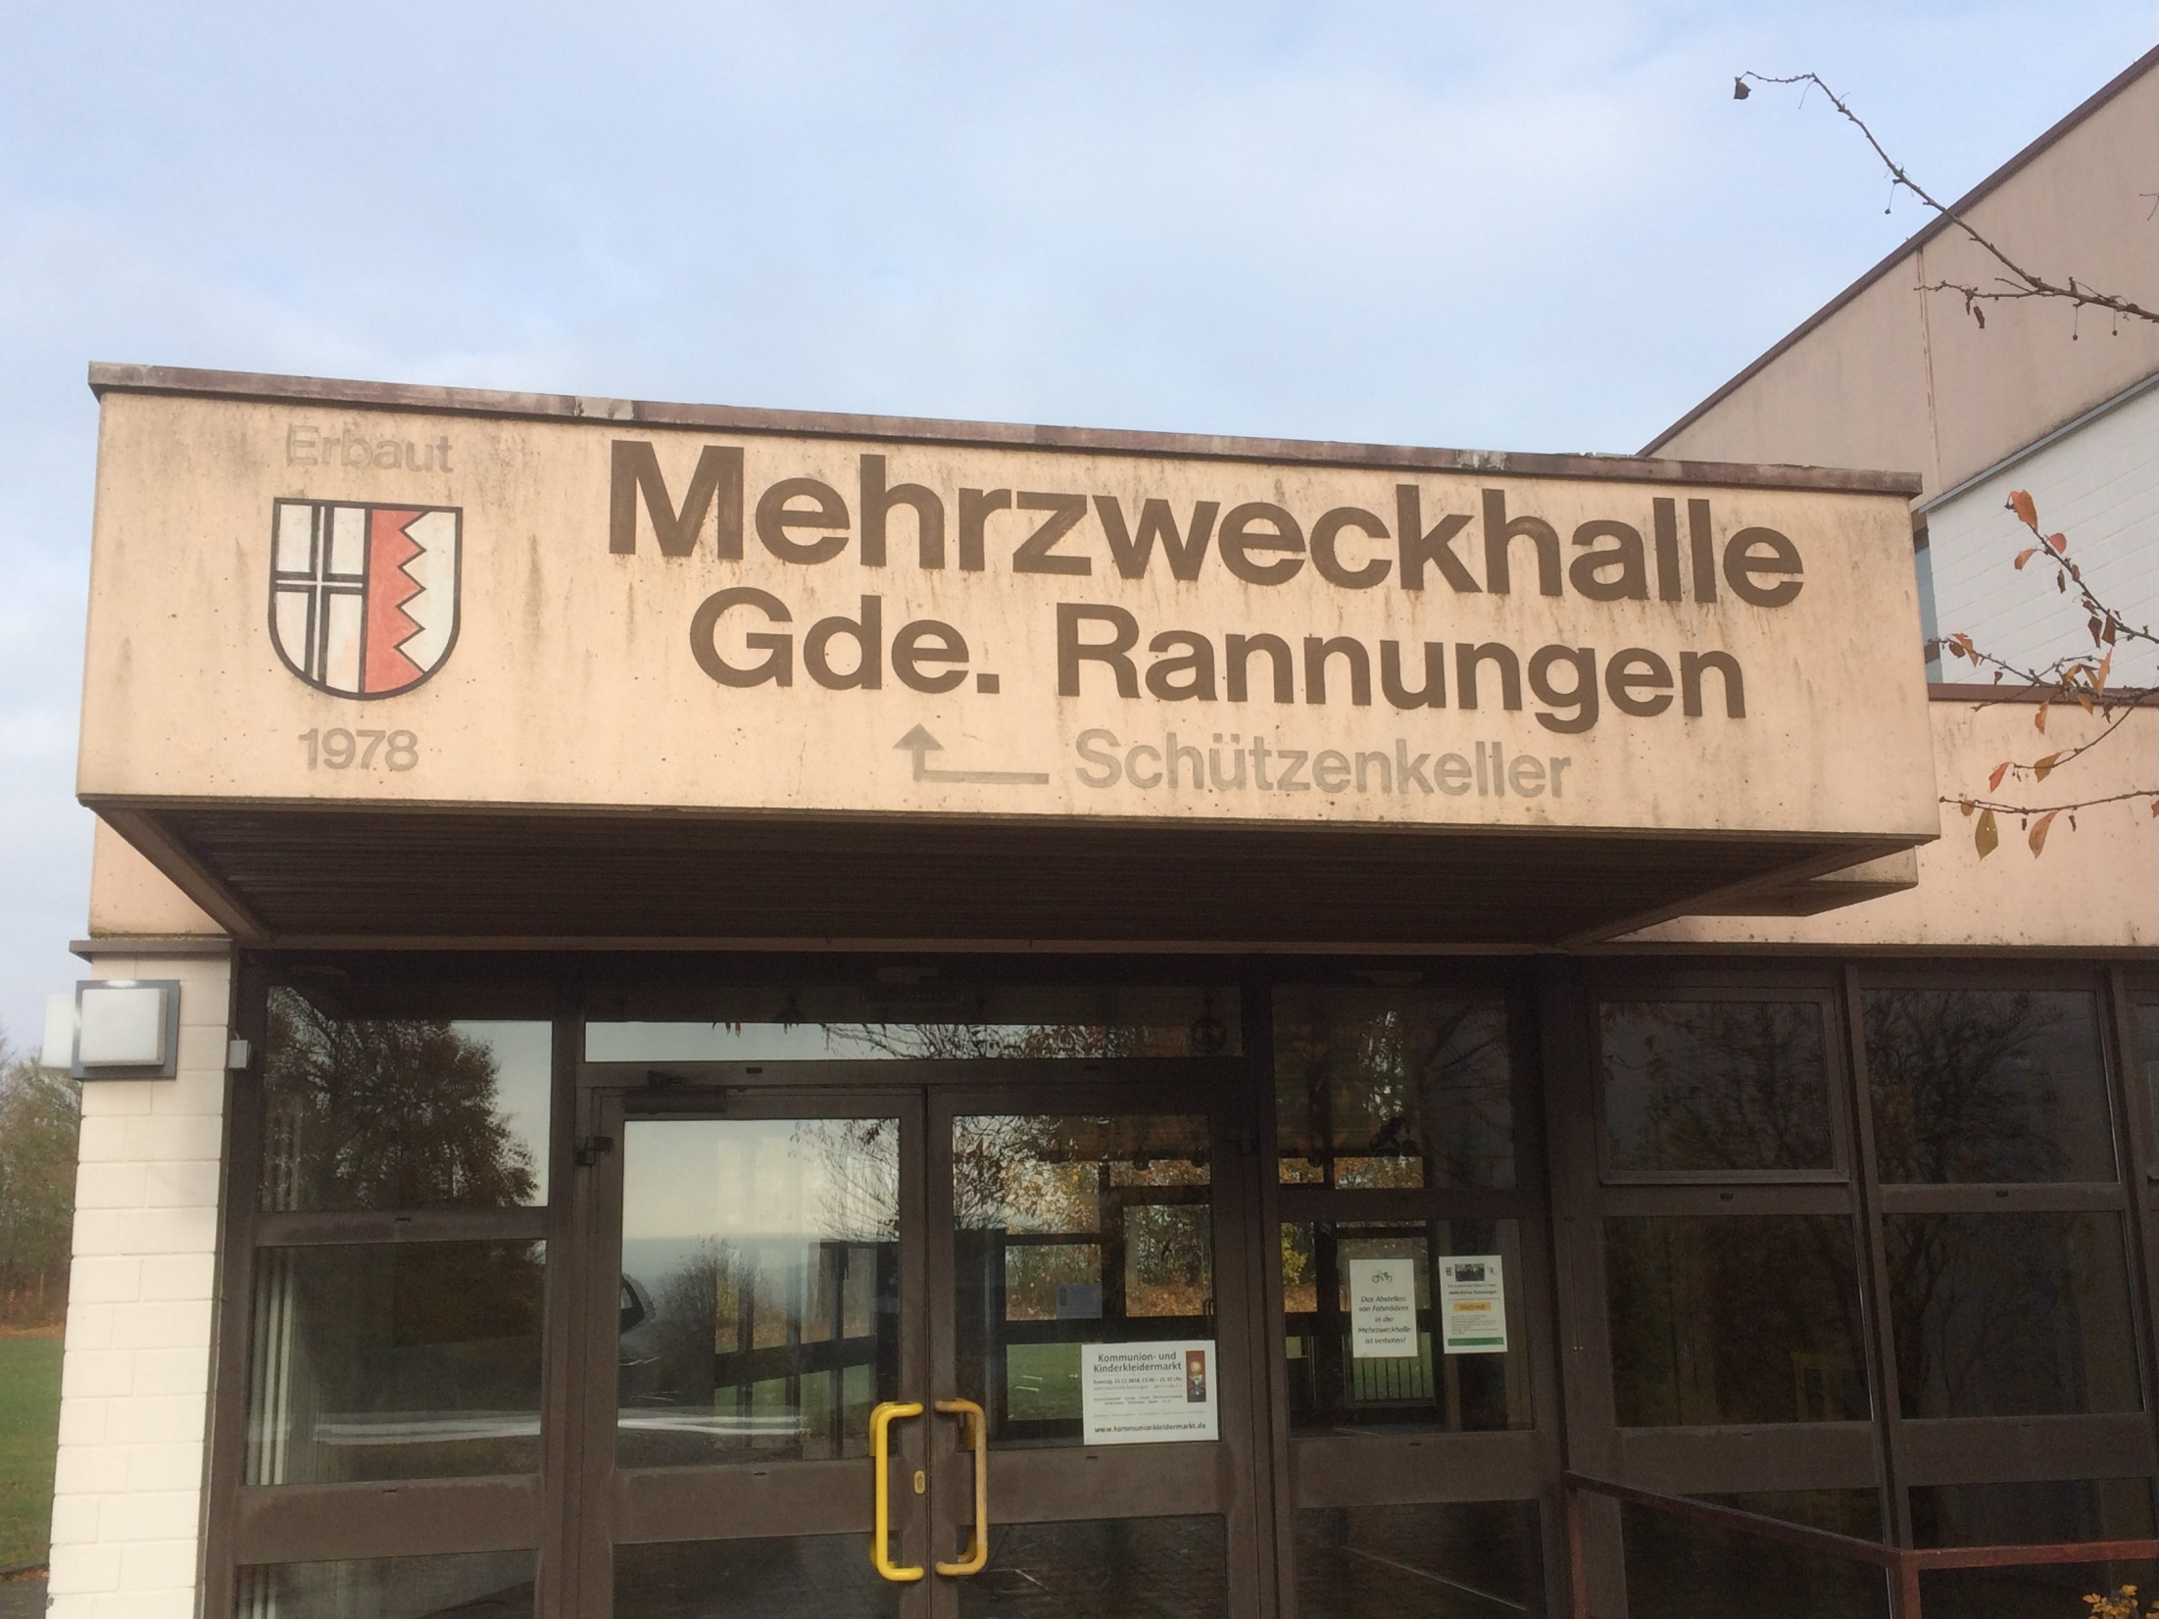

Slide 73
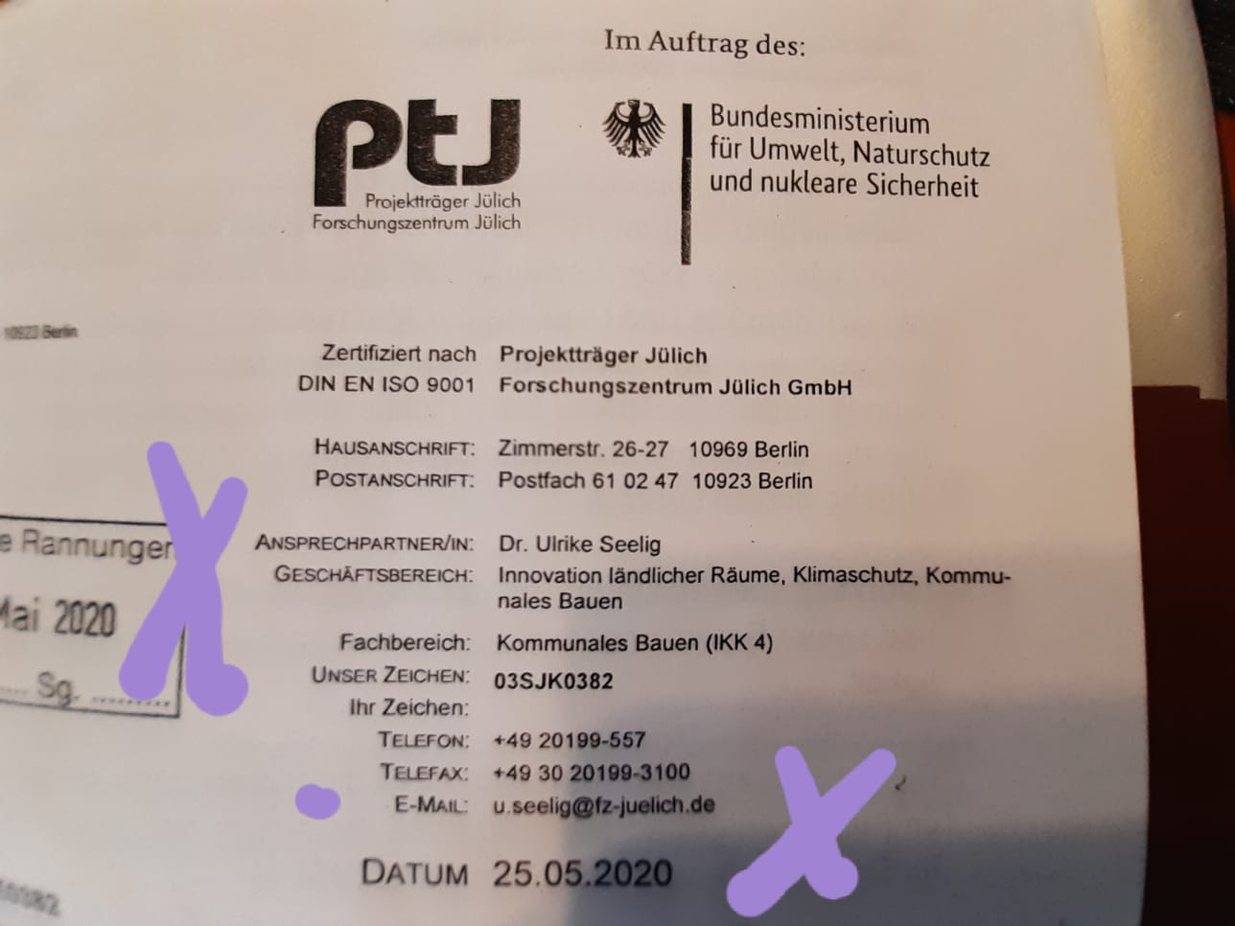

Slide 74
Geöffnete Decke

Slide 75
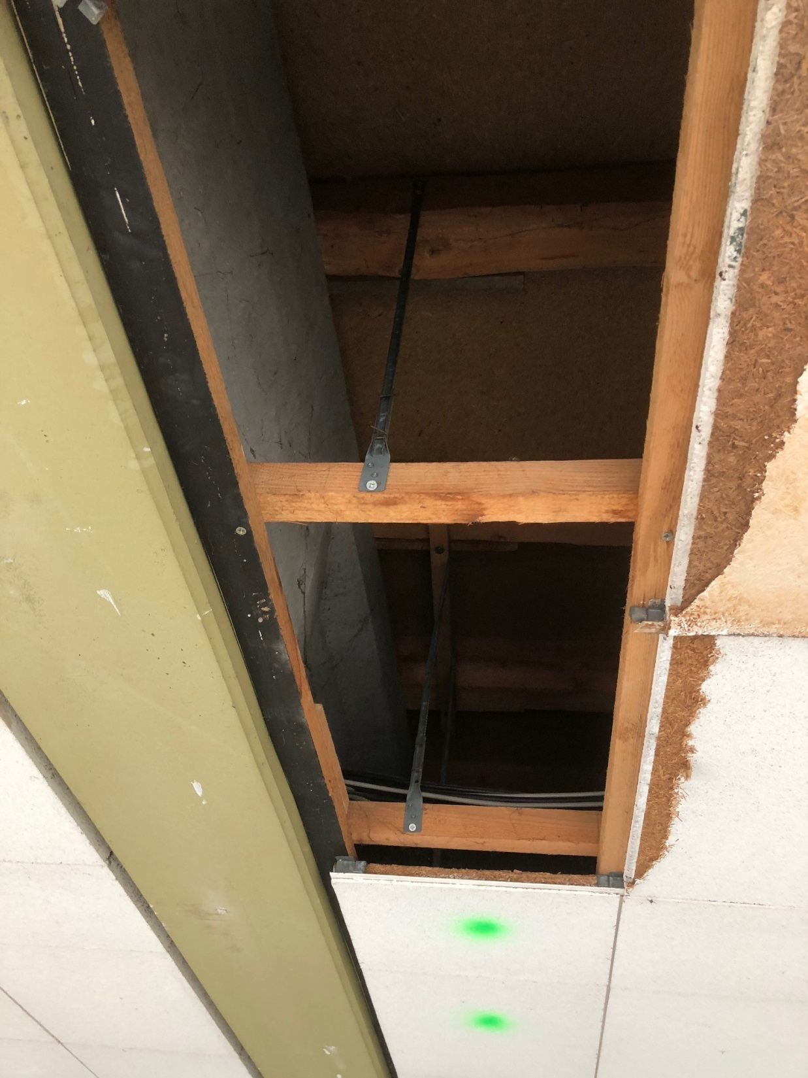
gg

Slide 76
Bühnenvariante

Slide 77
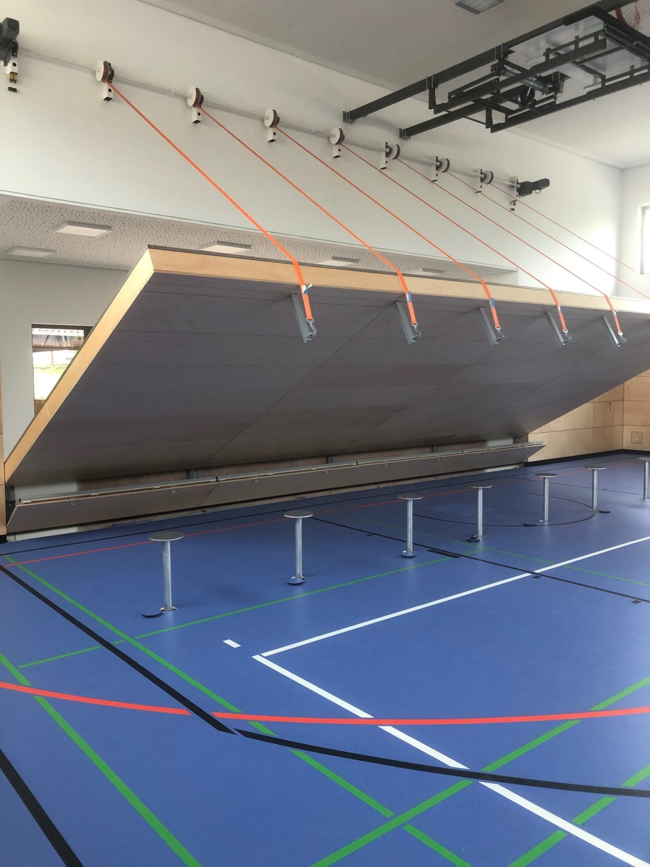

Slide 78
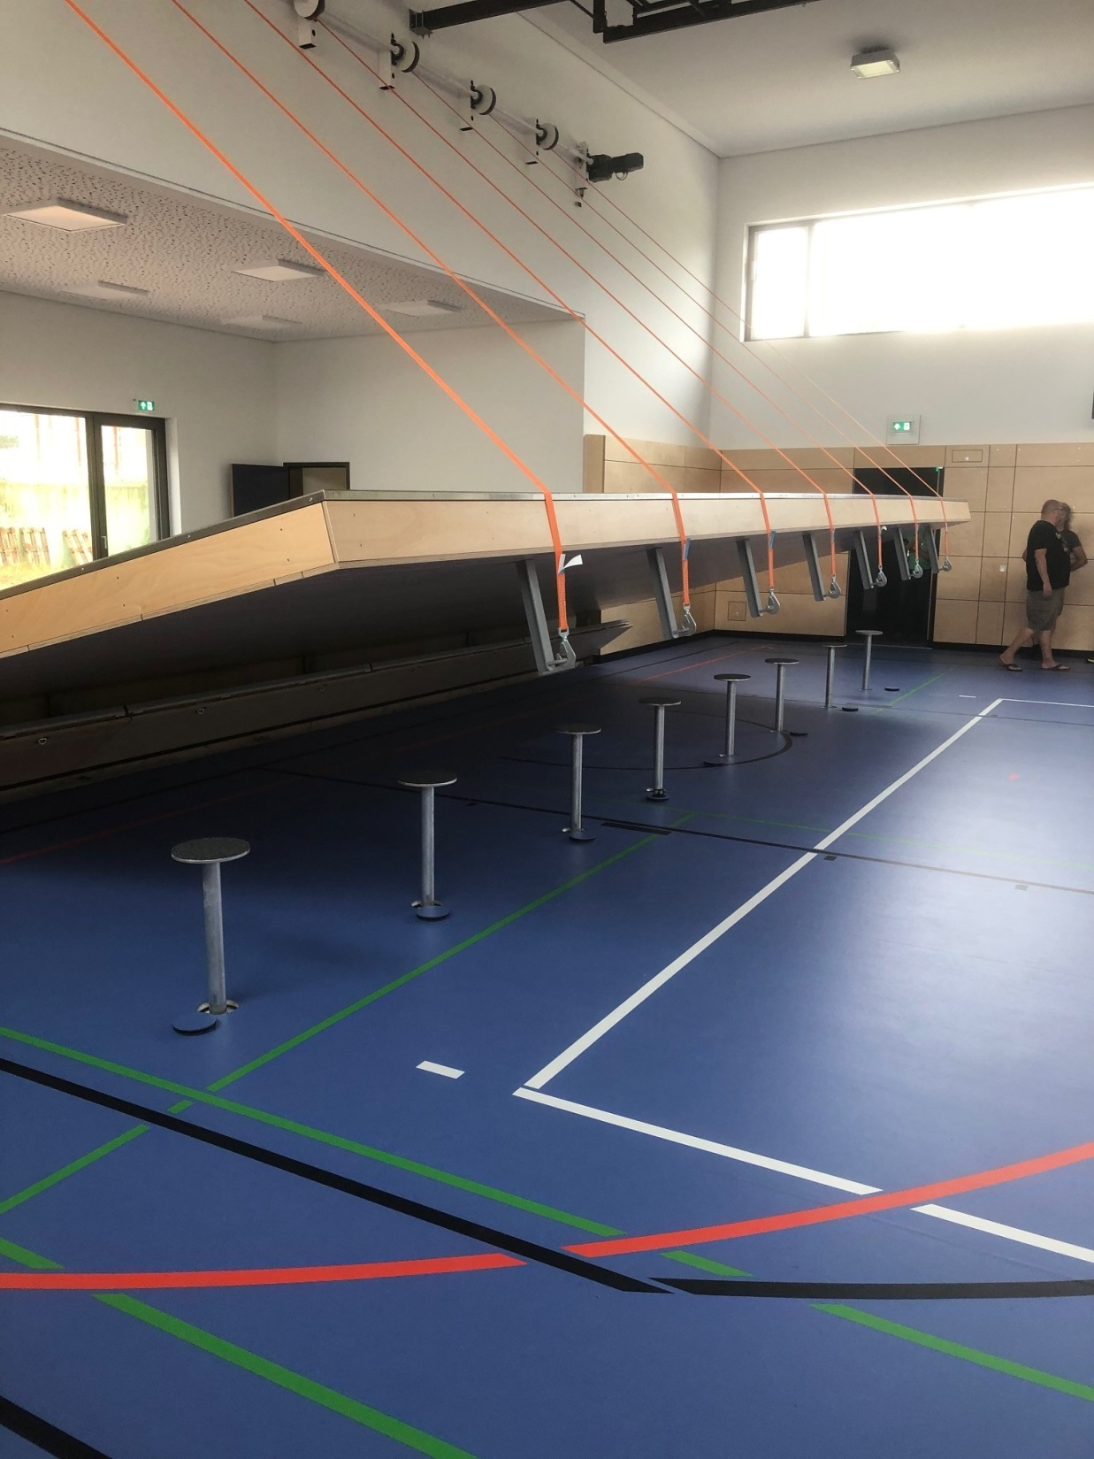

Slide 79
Foliendach
Neue MZW-Halle Obertheres

Slide 80
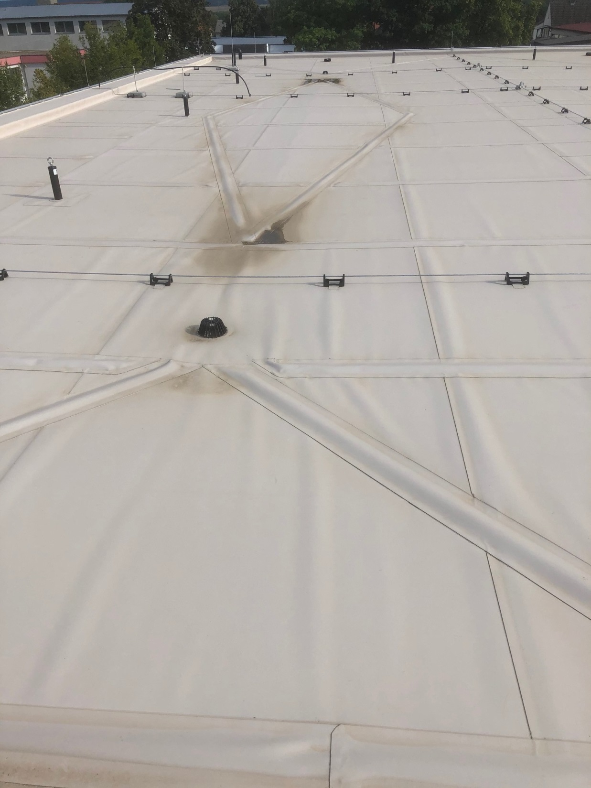

Slide 81
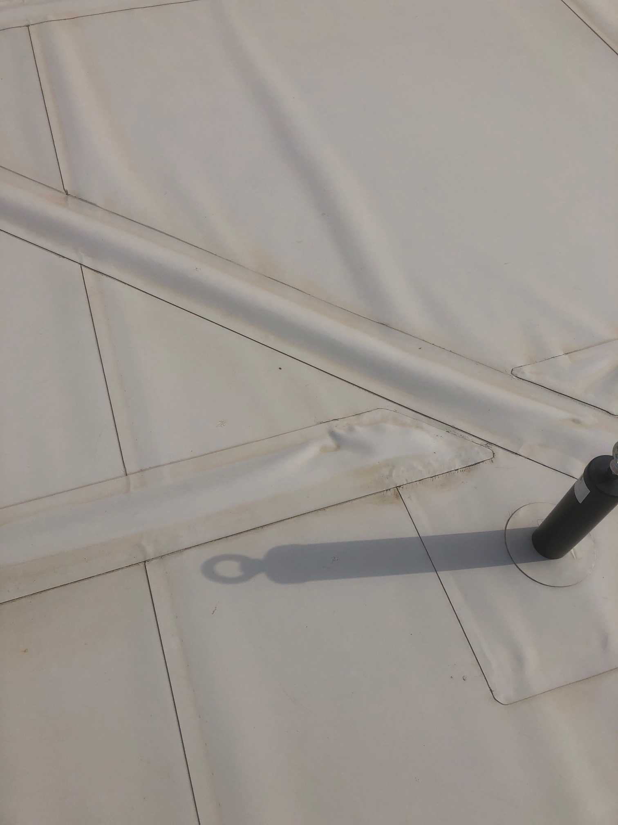

Slide 82
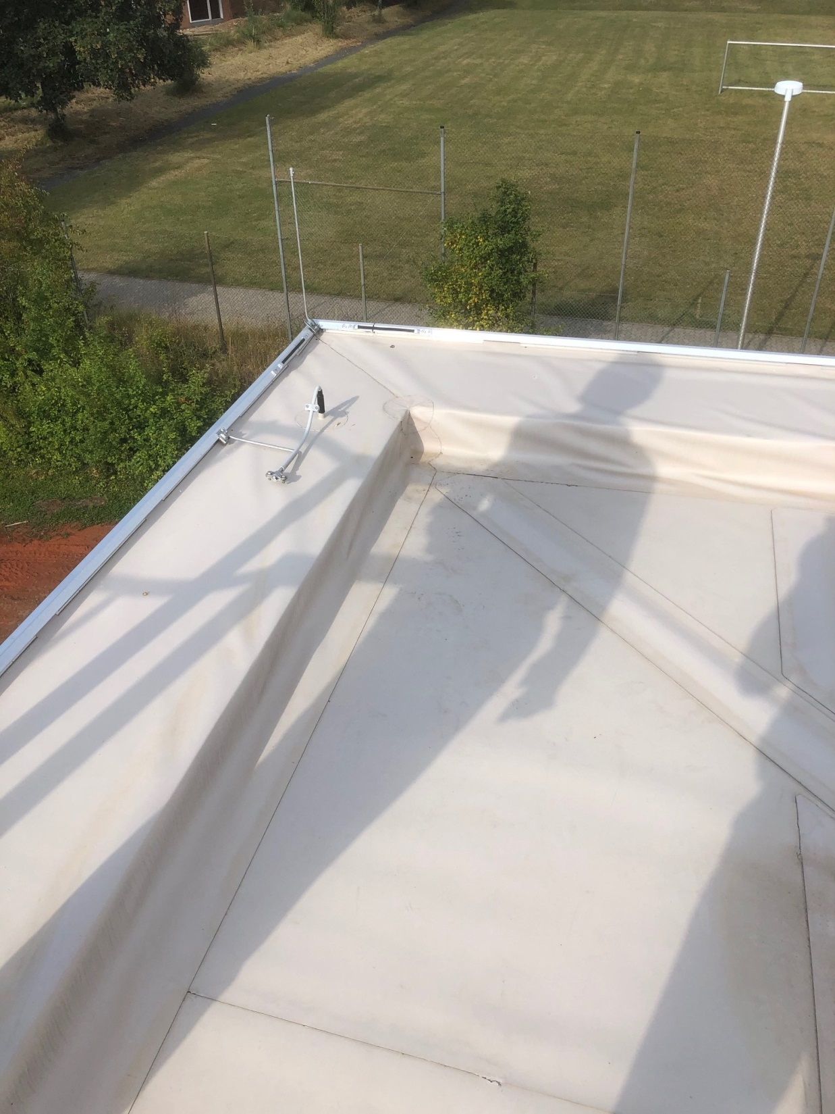

Slide 83
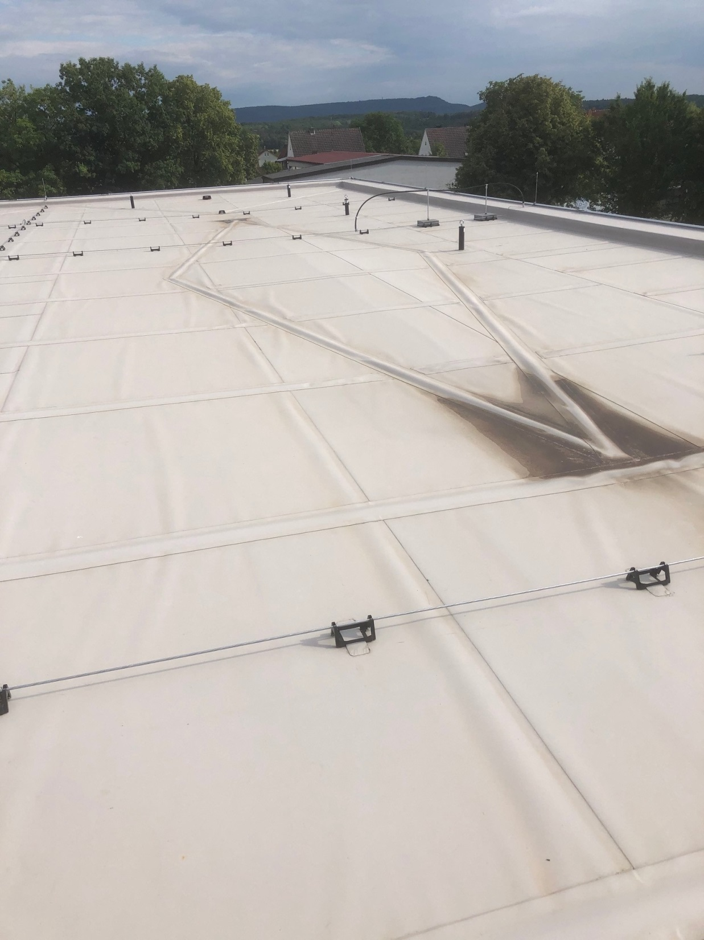

Slide 84
Aktueller Planungsstand

Slide 86
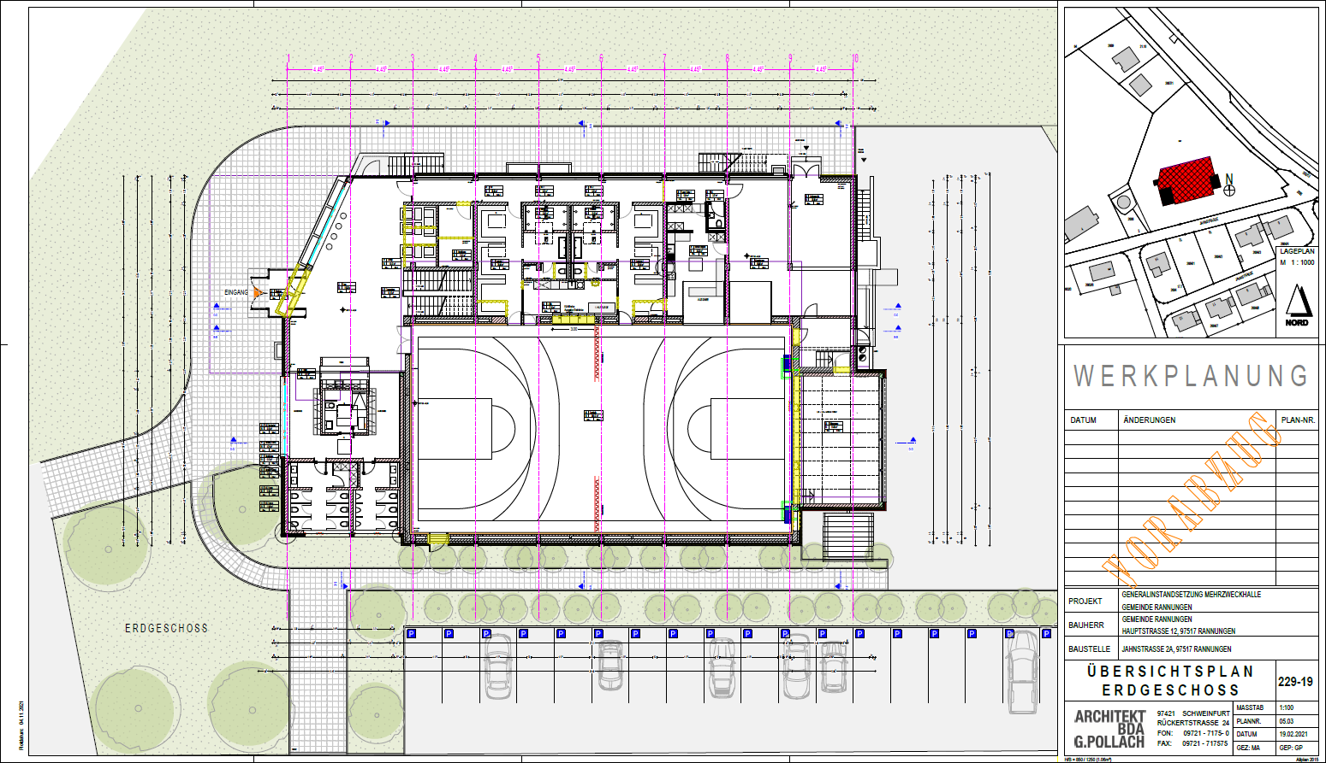

Slide 87
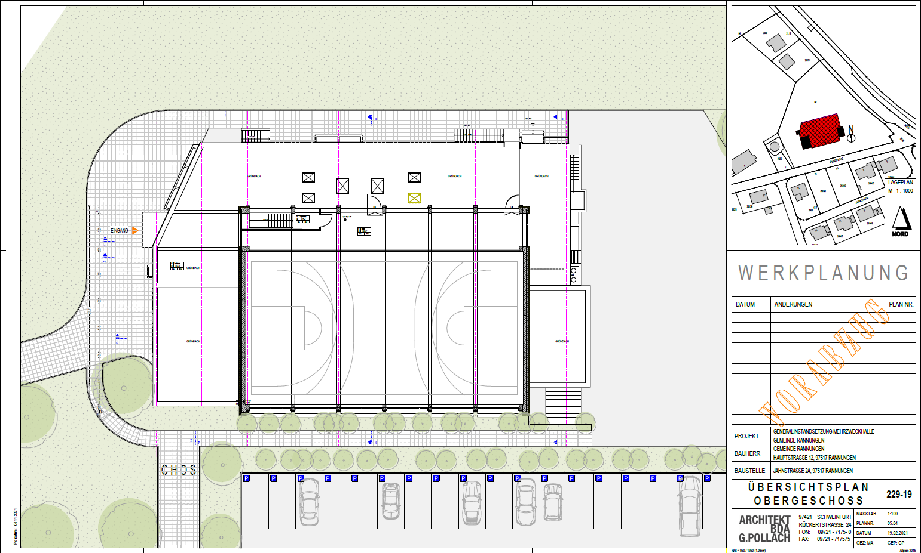

Slide 88
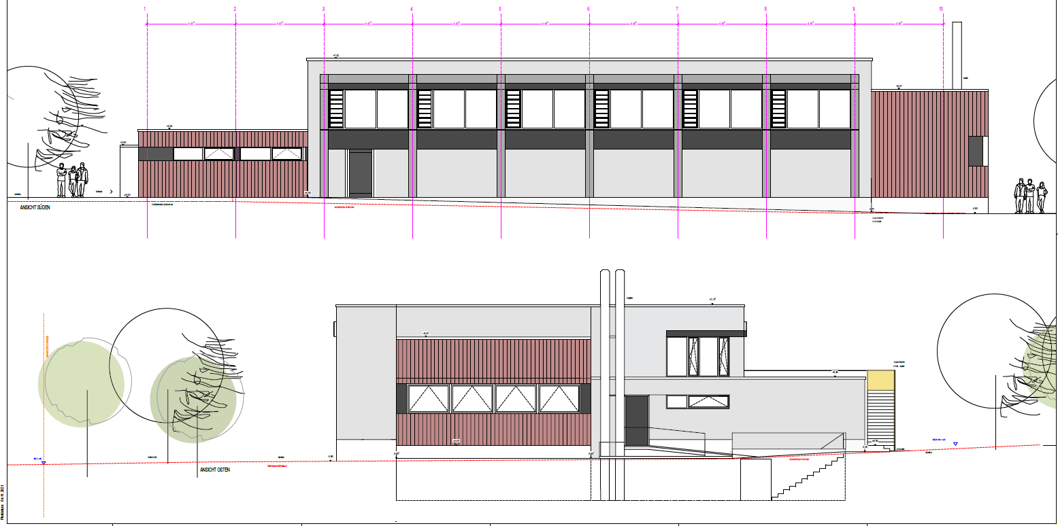

Slide 89
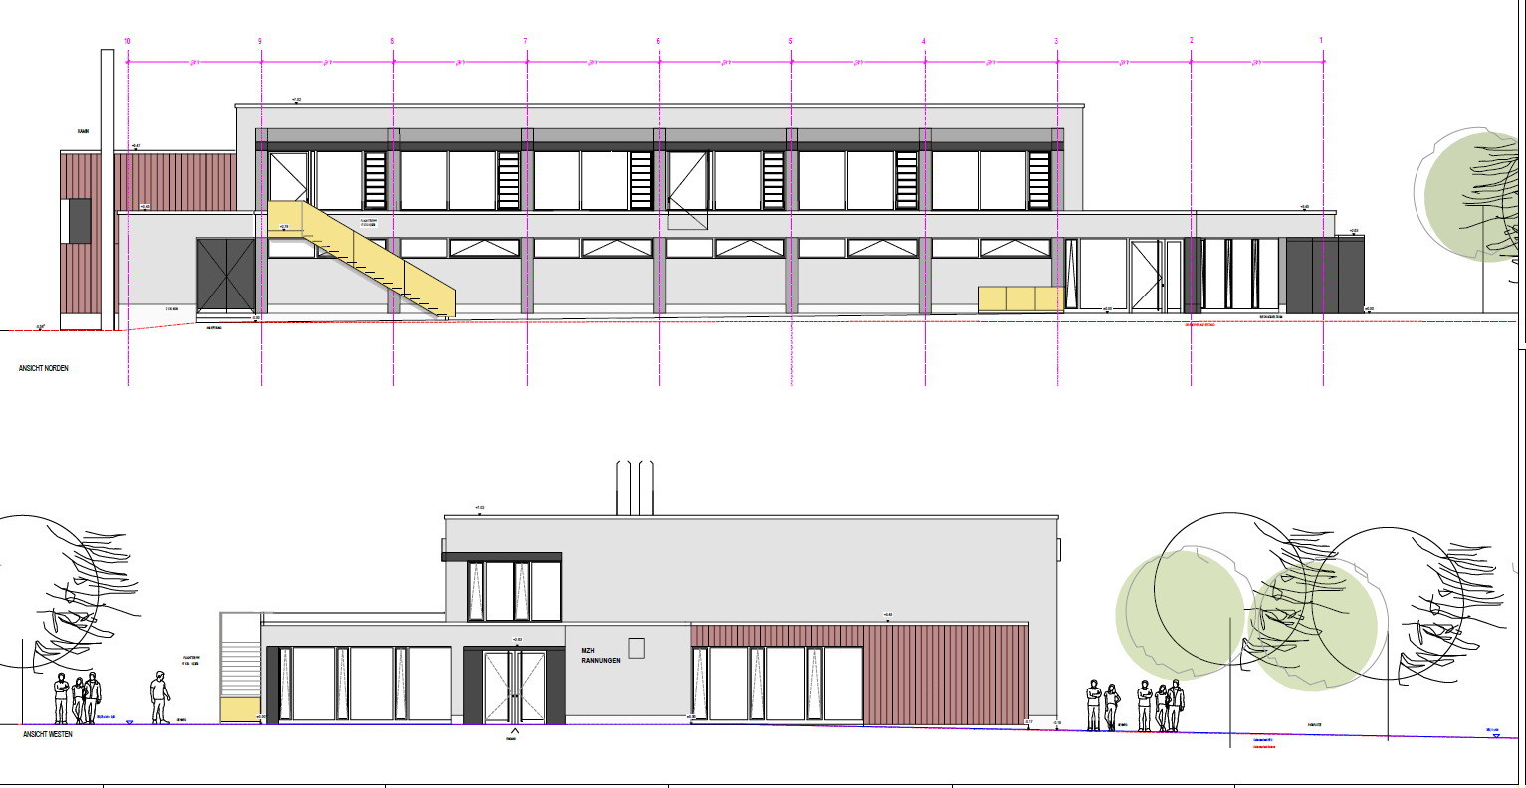

Slide 90
Entscheidung Gemeinderat: Hackschnitzelheizung

Slide 91
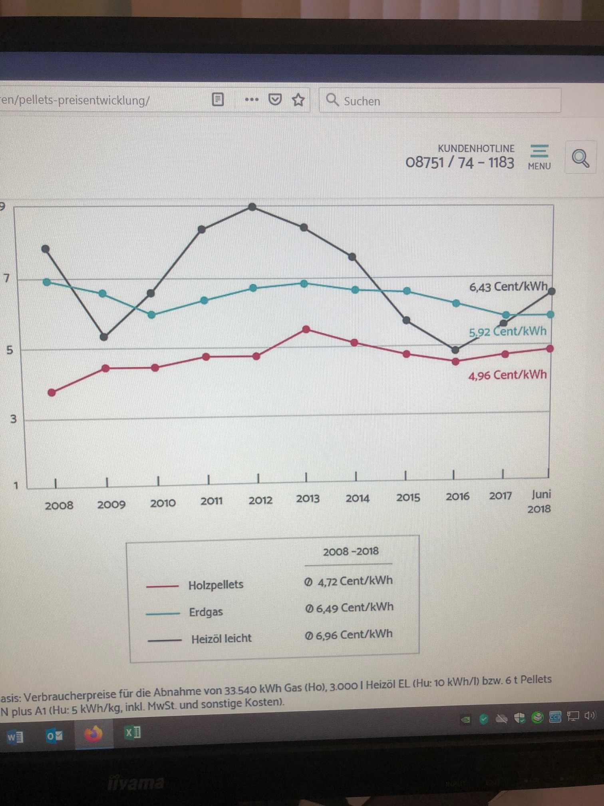

Slide 92
Finanzierung

Slide 93
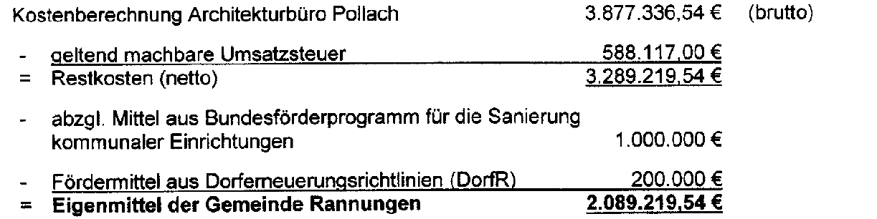

Slide 94
Brunnenstrasse
Planung fertig,
Realisierung im Finanzplan bis 2024 nicht vorgesehen

Slide 95
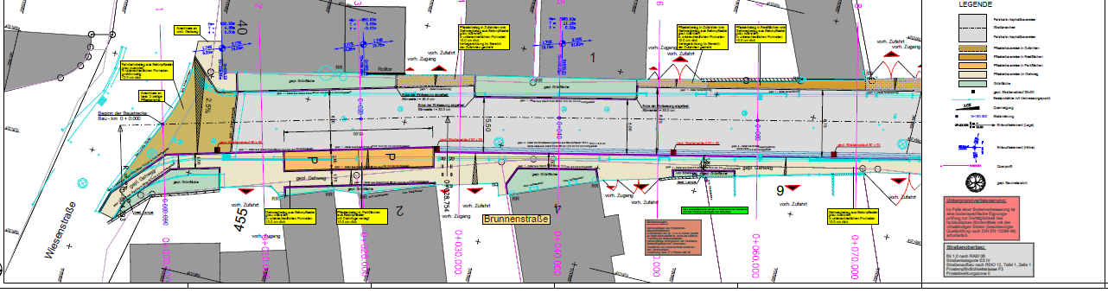

Slide 96
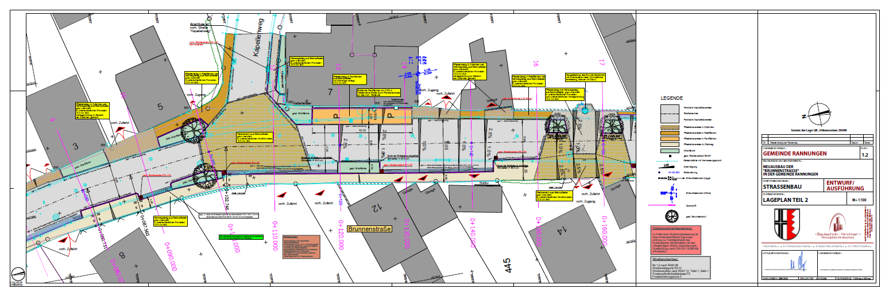

Slide 97
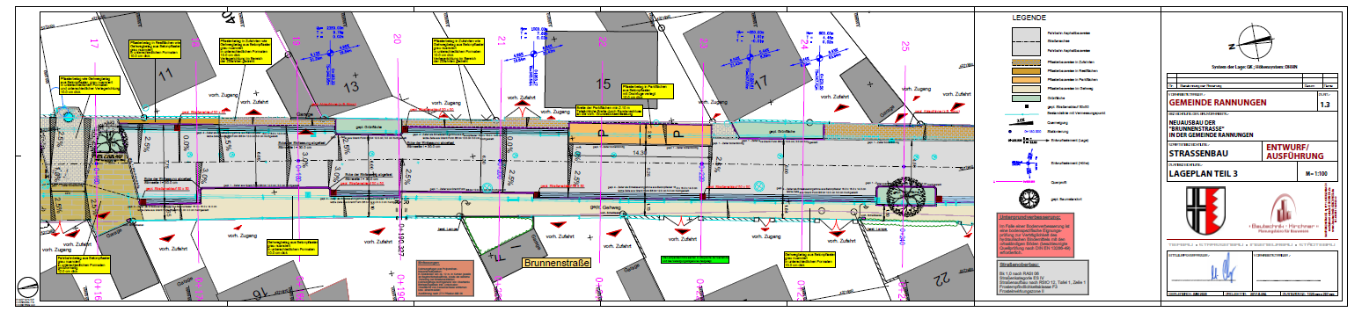

Slide 98
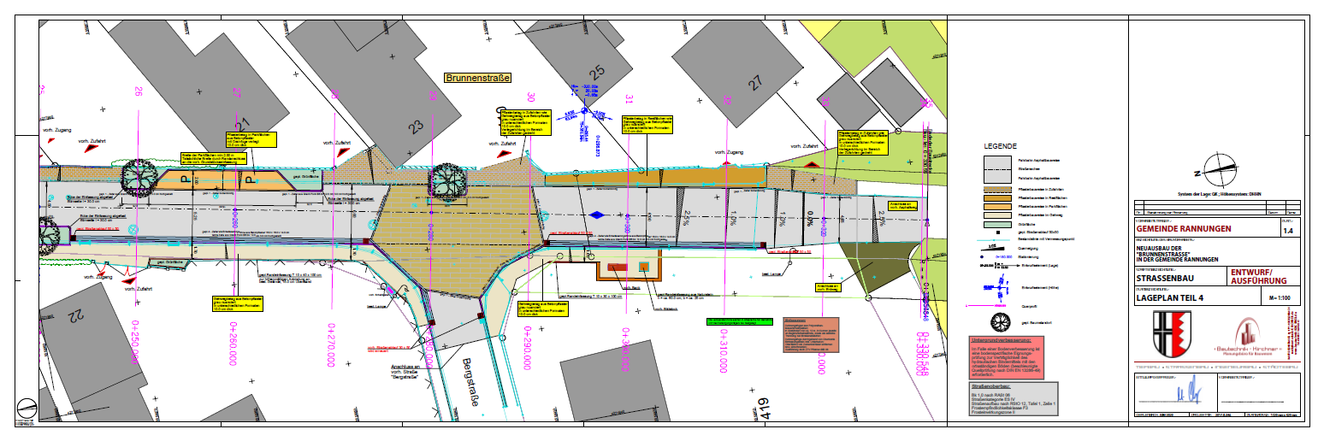

Slide 100
Tagespflege
Soll 2022 realisiert werden

Slide 101


Slide 102
Nebengebäude Schul-/Kirchhof, Jugendtreff
Werden zur Zeit neue Überlegungen angestellt

Slide 104
Südlink
Trassenbreite unf Bodendenkmaluntersuchung

Slide 105


Slide 107


Slide 108
KG 43
Geplante Trasse, evtl. Konflikt mit Südlinktrasse,s.o.

Slide 111
Freie Bauplätze 2016 und heute

Slide 113
Bürgerschaftliches Engagement

Slide 114


Slide 116


Slide 117


Slide 118


Slide 119


Slide 120
Neue Friedhofsgebühren ab 01.01.2022:
Einzelgrab 500.- €/25 Jahre
Doppelgrab 1.000.- €/25 Jahre
Urnengrab Röhre und Steinanlage 500.- €/10 Jahre
Urnengrab Baumbestattung
250.-€/10 Jahre

Slide 121


Slide 122
Bsp. Geschwindigkeitsmessung für Strasse am Hock

Slide 124
Neue Hundesteuersätze ab dem 01.01.2022:
1. Hund 40.- €/Jahr
2. Hund 60.-€/Jahr
3. Hund und mehr 90.- €/Jahr

Slide 125
Noch viele Themen offen/in Bearbeitung
- Weiterführung Quartirsmanagement
-Schweinfurter Oberland: Gründung von Energiegesellschaften für erneuerbare Energien
-Steinbruch Milchberg: soll offiziell werden
-1250-Jahr Feier
- Waldtausch
-
-

Slide 126
Danke für euer Verständniss und die Geduld beim Durchklicken
Dank an den gesamten Gemeinderat, v.a. der 2. und 3. Bürgermeisterin Sybille Büttner und Bettina Bonengel für die Unterstützung

Slide 127

.

